Slide 1
SIMULATION KOMPLEXER SYSTEME
FORSCHEN IN DER VON-NEUMANN-GALAXIS
Jour fixe
am Institut für Wissenschaft und Kunst
22. Juni 2010, 19:00 Uhr
Zur Widerspiegelung
sozialer Prozesse
in mathematischen Simulationsmodellen
Peter Fleissner, Wien
fleissner@arrakis.es

Slide 2











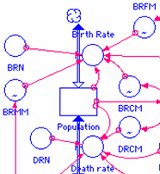


Wissensproduktion im Veränderungszyklus als
Widerspiegelung und Vergegenständlichung
Widerspiegelung = Abbildung und Entwurf
§x“?+*
die „Welt“
Versprachlichung Verbildlichung Verschriftlichung Vergegenständlichung
~$}[%
Diffusion
Reifying the concepts
°^^‚#*
.:->>|
Vergegenständlichung

Slide 3
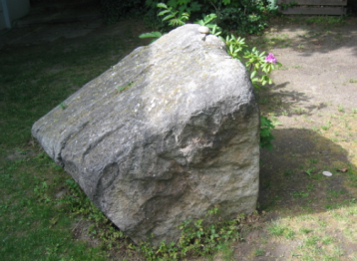
Vorformen von Widerspiegelungs- und Vergegenständlichungsprozessen
Beispiel 1: Sonne und Stein
Allgemeine Wechselwirkung:
Physikalische Formen
Vier fundamentale Kräfte (Interaktionen)
Gravitation
Elektromagnetismus
Schwache Wechselwirkung
Starke Wechselwirkung.
„die Welt“
Abbildung und Entwurf der Welt

Slide 4
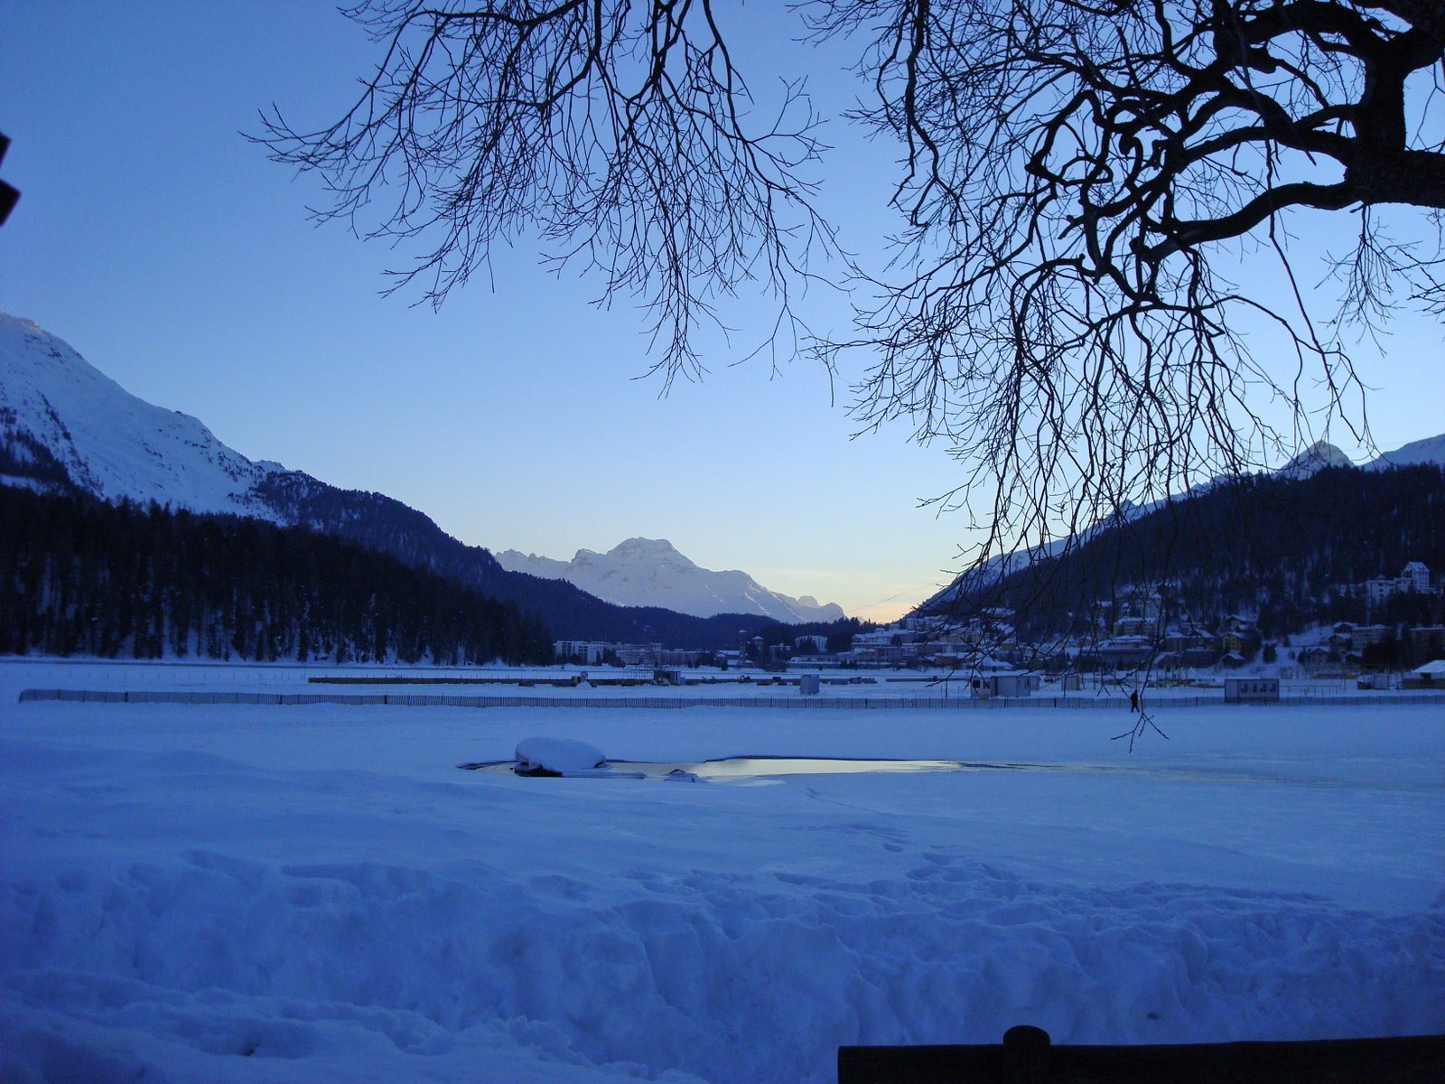
Vorformen von Widerspiegelungs- und Vergegenständlichungsprozessen
Beispiel 2: Zufrieren eines Sees
http://fotowelt.chip.de/k/landschaft-natur/fluesse-seen/gefrorener_see/492535/

Slide 5
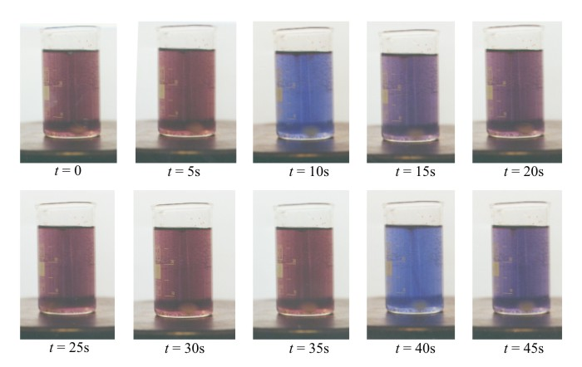
Vorformen von Widerspiegelungs- und Vergegenständlichungsprozessen
Beispiel 3: Belousov-Zhabotinsky-Reaktion
Ein Gemisch aus Kaliumbromat und Apfelsäure beginnt bei einer bestimmten Umwelttemperatur zu blinken
Beispiel 4:
Pflanzen, die im
Frühjahr blühen
usw, usw…
http://en.wikipedia.org/wiki/File:Bzr_fotos.jpg

Slide 6
Veränderungszyklus und Simulation
Widerspiegelung = Abbildung und Entwurf
§x“?+*
die „Welt“
~$}[%
Vergegenständlichung Versprachlichung Verbildlichung
°^^‚#*
.:->>|
Vergegenständlichung
Widerspiegelung

Slide 7
Grundlegende mathematische Beziehungen in Simulationsmodellen
Streng deterministische Beziehungen
(inspiriert durch Rainer Thiel)
  Definitionsgleichungen
  Statische Bilanzgleichungen
  Dynamische Bilanzgleichungen
  Verhaltensgleichungen
Stochastische Beziehungen
(inspiriert durch Herbert Hörz)
  Zufall als Fehler/Rest
  Zufall wesentlich, aber konstant
  Zufall wesentlich, aber veränderlich

Slide 8
Mathemathische Vergegenständlichung 0: Definitionsgleichungen
Basis: Die Variable := Platzhalter, dem eine bestimmte Dimension oder Qualität zugeschrieben wird und der eine quantitative Information tragen kann.
Arten von Definitionsgleichungen:
A: Eine neue Variable gleicher Dimension wird aus anderen Elementen gleicher Dimension mit unterschiedlichen quantitativen Ausprägungen gebildet
Beispiel: Umfang eines Dreiecks ist die Summe der Seitenlängen
B: Eine neue Variable neuer Dimension wird aus Elementen gleicher Dimension mit unterschiedlichen quantitativen Ausprägungen gebildet.
Beispiel: Fläche eines Rechtecks als Produkt der Seitenlängen
C: Eine neue Variable neuer Dimension wird aus Elementen unterschiedlicher Dimensionen mit unterschiedlichen quantitativen Ausprägungen gebildet.
Beispiel: Arbeit ist Kraft mal Weg, Umsatz ist Preis mal Menge
Obwohl Definitionsgleichungen einfach aussehen, war die Identifikation einer speziellen Qualität ein langer und mühsamer Prozess, voll von Irrtümern und Widersprüchen (z.B. bei Energie und Kraft)

Slide 9
Mathematische Vergegenständlichung 1:
Statische Bilanzgleichung
Erhaltungssätze, Input-Output-Tafeln, Volkseinkommensrechnung, Bevölkerungsbilanz
L := l1 + l2 + l3 + l4
R := r1 + r2 + r3
l3
„Ungleiche Quantitäten gleicher Qualitäten addieren sich auf zu einer Quantität gleicher Qualität“
l1
l2
l4
r1
r2
„Nur das Ungleiche kann gleichgesetzt werden“
„Gleiche Quantitäten ungleicher Qualitäten werden gleichgesetzt“
r3
L = R

Slide 10
Mathematische Vergegenständlichung 2:
Dynamische Bilanzgleichung
Lagerhaltungsgleichung, dynamische Bevölkerungsbilanzen, Kapitalakkumulation, dynamische Buchhaltungsschemata
x(t+Δt) = x(t) + Δx(t, t+1)
Die einzige qualitative Differenz zwischen linker und rechter Seite ist die Lage in der Zeit
Widerspiegelung besteht aus Bestandsgrößen und Flussgrößen
Basis für das Widerspiegeln dynamischer Prozesse (Differenzen und/oder Differzialgleichungen)
Δx(t, t+1)
x(t)
x(t+Δt)
t -> t +Δt

Slide 11
Beispiele aus der Mainstream-Ökonomie
Input-Output-Modelle Ökonometrische Modelle
Primales Modell
Verwendung =
Entstehung
Ax + y = x
Duales Modell
Stückkosten + Wertschöpfung =
Stückpreis
pA + q = p
A…Leontief Matrix
x…Output
y…Endnachfrage
p…Stückpreise
q…Wertschöpfung
D
D
Datenbasis: SNA System (UN System of National Economic Accounts)

Slide 12

Mathematische Vergegenständlichung 3: Verhaltensgleichungen
Ursache-Wirkungs-Schema; z.B. multivariates Blalock-Modell, ökonometrische Gleichungen, neuronale Netzwerke
x1
D
+
y
y(t) = f [ x1(t), x2(t),…]
D
-
x2
y
Modifikationen:
  linear
  nichtlinear
  stochastisch
  Mit zeitlichen Verzögerungen
  Rückkopplung ->
y
x
y
x
x
D

Slide 13
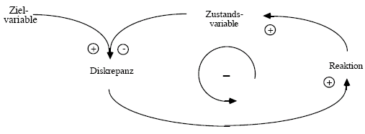
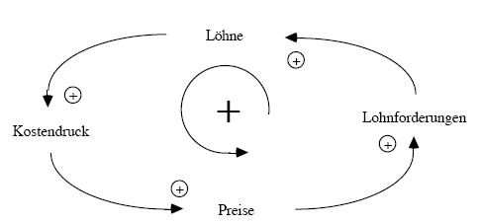
Beispiel: Kausale Schleifendiagramme
Negative Rückkopplung : Zielsuchende Algorithmen Schwingungen (D)
D
Positive Rückkopplung: exponentielles Wachstum

Slide 14
Systemdynamik-Modell: Vier Grundelemente
Grafische Vergegenständlichung
Dynamo, Stella, Vensim…

Slide 15
Verbildlichung: „Am Steuerrad der Wirtschaft“

Slide 16
Mathematische Simulationsmodelle:
Paradigmen und Arten der Vergegenständlichung
Kybernetik 0. Ordnung (Steuerung) | Kybernetik 1. Ordnung (Regelung) | Kybernetik 2. Ordnung (Selbstorganisation)
linear | nichtlinear | nichtlinear
statisch | dynamisch | dynamisch
unidirektional | rückgekoppelt | rückgekoppelt
aggregiert | aggregiert | (variable Zahl von) Individuen als Grundlage Zwei Ebenen
deterministisch | deterministisch/ Zufall unwesentlich | Zufall wesentlich, variable Struktur des Zufalls
sehr abstrakt | weniger abstrakt | realistischer

Slide 17
Wie kann der Zufall behandelt werden?
Kybernetik 0. Ordnung Kybernetik 1. Ordnung Kybernetik 2. Ordnung
Kein Zufall
z.B. Input-Output, Bilanzgleichungen
Zufall unwesentlich
z.B. SD (Dynamo, Stella, Vensim) mit oder ohne Zufall
In Ökonometrie und Regressionsanalyse: Zufall wird als Fehler oder Restgröße behandelt
Zufall wesentlich
z.B. Anylogic, Netlogo, LSD, Repast…

Slide 18
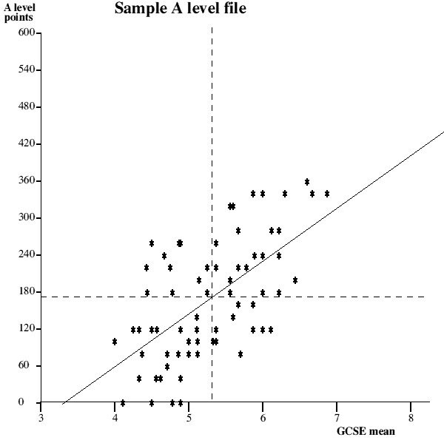
Gleichung y = y + e = deterministischer Teil + stochastischer Teil =
„Stochastisches Gesetz“ (Herbert Hörz)
Der „störende“ Zufall in der Regressionsanalyse
y(x)
e
y
y
x

Slide 19
Wie kann der Zufall behandelt werden?
Kybernetik 0. Ordnung Kybernetik 1. Ordnung Kybernetik 2. Ordnung
Zufall unwesentlich
Statistische Gesetze (H. Hörz)
In der Ökonometrie /Regressionsanalyse wird Zufall als Fehler oder Restgröße behandelt
Zufall wesentlich
Kein Zufall
„beobachtetes“ y
e Fehler,
stochastischer Teil
.
y
prognostiziertes y
deterministischer Teil

Slide 20
Agenten-basierte Modelle/Mikrosimulation
Paradigmenwechsel
Zufall wird zum wesentlichen Bestandteil der Modelldynamik
Individuen(gruppen) werden explizit repräsentiert
Auf der Mikroebene spielen sich die Interaktionen der Individuen ab
Auf der Meso/Makroebene kann neues Verhalten abgelesen werden,
das nicht aus der bloßen Aggregation der Daten für die einzelnen Akteure gewonnen werden kann
Zum Vergleich:
  Input-Output Modelle oder Systemdynamische Modelle sind deterministisch und hochaggregiert
  Ökonometrische Modelle lassen den Zufall nur als Störgröße zu

Slide 21
Agenten-basierte Modelle/Mikrosimulation
Vorteile:
Individuelle Unterschiede bleiben erhalten
Die Zukunft wird als Möglichkeitsfeld repräsentiert
Veränderungen auf der Mikroebene können alternatives qualitatives Verhalten auf der Makroebene bewirken
Nachteile
Es gibt keine Punktprognosen
Hoher Datenbedarf und Rechenaufwand

Slide 22
Wie kann der Zufall behandelt werden?
Kybernetik 0. Ordnung Kybernetik 1. Ordnung Kybernetik 2. Ordnung
Zufall unwesentlich
Statistische Gesetze (H. Hörz)
In der Ökonometrie /Regressionsanalyse wird Zufall als Fehler oder Restgröße behandelt
Zufall wesentlich
2a) Agenten agieren zufällig, aber auf eigene Faust, ohne Interaktion
Kein Zufall
„beobachtetes“ y
„beobachtetes“ y
e Fehler,
stochastischer Teil
.
y
prognostiz. y,
deterministischer Teil

Slide 23
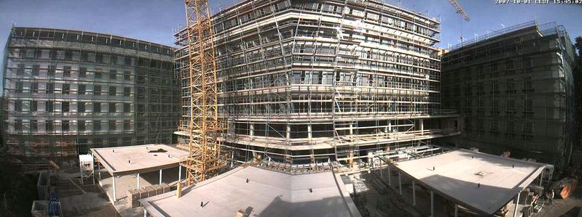
Pensionsversicherung in Österreich
Der Prototyp eines
Mikrosimulationsmodells (ABM)
Peter Fleissner und Anselm Fleischmann
November 2007

Slide 24
Steckbrief des Pensionsmodells
Fragestellung
Entwicklung eines Prototyps für ein dynamisches Simulationsmodell der Pensionsversicherung
Anwendungsbereich des ASVG für Arbeiter und Angestellte
im Vergleich mit Privatpensionen
Es werden gleiche Beitragszahlungen und
gleiches Pensionsantrittsalter vorausgesetzt
Zeitperiode: 2003 – 2050
Zeitschritt: 1 Jahr
Programmiersprachen: JAVA, Visual Basic, HTML
Software: Anylogic, MS-Excel, Internet Explorer

Slide 25
Grundstruktur des Pensionsmodells
(vereinfacht)
Demographische und
sozialstatistische Daten
Private
Vorsorge
Pensions-
höhe
Erzeugung
der
Individuen
AK-
Pensions-
rechner
Pensions-
höhe/-art
HTML-files
Einzelfälle

Slide 26
Übergangs- diagramm
Status 0 weder lohnabh. beschäftigt noch in Pension
Status 1 ArbeiterIn
Status 2 Angestelle/r
Status 11 Arb Invalpens
Status 12 Arb Alterspens
Status 21 Ang Invalpens
Status 22 Ang Alterspens
11
1
12
Ausld
Geburt
0
Tod
21
2
22

Slide 27
Wie kann der Zufall behandelt werden?
Kybernetik 0. Ordnung Kybernetik 1. Ordnung Kybernetik 2. Ordnung
Zufall unwesentlich
Statistische Gesetze (H. Hörz)
In der Ökonometrie /Regressionsanalyse wird Zufall als Fehler oder Restgröße behandelt
Zufall wesentlich
2a) Agenten agieren zufällig, aber auf eigene Faust
2b) Agenten interagieren zufällig
Kein Zufall
„beobachtetes“ y
e
Fehler,
stochastischer Teil
„beobachtetes“ y
.
y
prognostiz. y
deterministischer Teil

Slide 28
Wie kann der Zufall behandelt werden?
Kybernetik 0. Ordnung Kybernetik 1. Ordnung Kybernetik 2. Ordnung
Zufall unwesentlich
Statistische Gesetze (H. Hörz)
In der Ökonometrie /Regressionsanalyse wird Zufall als Fehler oder Restgröße behandelt
Zufall wesentlich
2a) Agenten agieren zufällig, aber auf eigene Faust
2b) Agenten interagieren zufällig
Kein Zufall
„beobachtetes“ y
e
Fehler,
stochastischer Teil
„beobachtetes“ y
.
.
y
prognostiz. y
deterministischer Teil

Slide 29
Wie kann der Zufall behandelt werden?
Kybernetik 0. Ordnung Kybernetik 1. Ordnung Kybernetik 2. Ordnung
Zufall unwesentlich
Statistische Gesetze (H. Hörz)
In der Ökonometrie /Regressionsanalyse wird Zufall als Fehler oder Restgröße behandelt
Zufall wesentlich
2a) Agenten agieren zufällig, aber auf eigene Faust
2b) Agenten interagieren zufällig
Kein Zufall
„beobachtetes“ y
e
Fehler,
stochastischer Teil
„beobachtetes“ y
.
.
y
prognostiz. y
deterministischer Teil

Slide 30
Wie kann der Zufall behandelt werden?
Kybernetik 0. Ordnung Kybernetik 1. Ordnung Kybernetik 2. Ordnung
Zufall unwesentlich
Statistische Gesetze (H. Hörz)
In der Ökonometrie /Regressionsanalyse wird Zufall als Fehler oder Restgröße behandelt
Zufall wesentlich
2a) Agenten agieren zufällig, aber auf eigene Faust
2b) Agenten interagieren zufällig
Kein Zufall
„beobachtetes“ y
e
Fehler,
stochastischer Teil
„beobachtetes“ y
.
.
y
prognostiz. y
deterministischer Teil

Slide 31
Wie kann der Zufall behandelt werden?
Kybernetik 0. Ordnung Kybernetik 1. Ordnung Kybernetik 2. Ordnung
Zufall unwesentlich
Statistische Gesetze (H. Hörz)
In der Ökonometrie /Regressionsanalyse wird Zufall als Fehler oder Restgröße behandelt
Zufall wesentlich
2a) Agenten agieren zufällig, aber auf eigene Faust
2b) Agenten interagieren zufällig
2c) Agenteninteragieren zufällig, aber die Verteilung ändert sich => Qualitativ Neues kann entstehen
Kein Zufall
„beobachtetes“ y
e
Fehler,
stochastischer Teil
„beobachtetes“ y
.
.
y
prognostiz. y
deterministischer Teil

Slide 32
Wie kann der Zufall behandelt werden?
Kybernetik 0. Ordnung Kybernetik 1. Ordnung Kybernetik 2. Ordnung
Zufall unwesentlich
Statistische Gesetze (H. Hörz)
In der Ökonometrie /Regressionsanalyse wird Zufall als Fehler oder Restgröße behandelt
Zufall wesentlich
2a) Agenten agieren zufällig, aber auf eigene Faust
2b) Agenten interagieren zufällig
2c) Agenteninteragieren zufällig, aber die Verteilung ändert sich => Qualitativ Neues kann entstehen
Kein Zufall
„beobachtetes“ y
e
Fehler,
stochastischer Teil
„beobachtetes“ y
.
.
y
prognostiz. y
deterministischer Teil

Slide 33
Selbstorganisation einer Gruppe im Raum
Eine Gruppe von n Personen stellt sich in einem Raum auf. Jede Person hat die Aufgabe, für sich zwei andere Personen auszuwählen. Die Person soll (durch kleine Schritte) versuchen, eine gleiche Distanz zu den beiden ausgewählten Personen zu erreichen.
http://peter.fleissner.org/Dreiecke Exported/Dreiecke.html

Slide 34
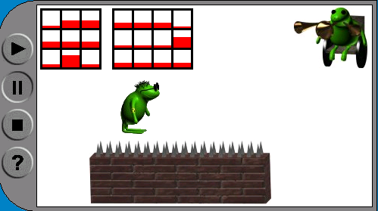
Beispiel: Selbstorganisation führt zur
Entstehung einer Sprache
„The blind and the lame“
Zwei interagierende Welten …
Welt A:
die physische Welt
  (klassische Mechanik)
Welt B:
die Welt der Symbole
  (Alphabet ohne Bedeutung)

Slide 35
Selbstorganisation führt zur
Entstehung einer Sprache
…und zwei interagierende Akteure
Akteur 1: Der Blinde
kann
  springen
  hören
  die Töne, die er hört, interpretieren
  und danach handeln (springen)
Akteur 2: Der Lahme
kann
  Die Länge des Hindernisses sehen
  Töne verschiedener Höhe erzeugen (mit Trompete)
  die Länge des Hindernisses mit der Tonhöhe verknüpfen
  Und die Töne mit Bedeutung versehen
http://members.chello.at/gre/springer/

Slide 36
Fazit:
Wie weit kann ein Computer innovativ sein?
Das Neue lässt sich (gegenüber der Auffassung von Searle im „chinesischen Zimmer“) auf dem Computer als im Detail nicht vorhersehbare Struktur produzieren.
„im Detail“: es kann vorhergesagt werden, dass eine Verständigung zwischen den Individuen geschieht, das Detail kann nicht vorhergesagt werden
„nicht vorhersehbar“: hängt von der Sicht auf den Zufallsgenerator ab (Zufallszahlen werden wie beim radioaktiven Zerfall als echt zufällig angesehen)
„Das Neue“: ist immer nur teilweise neu, die Modelle enthalten sowohl Tradition als auch Innovation.
Die Entwicklung des Neuen hat immer schon Voraussetzungen (Es gibt keine „Tabula rasa“)

Slide 37
Danke für Ihre Aufmerksamkeit!
Kontakt: fleissner@arrakis.es

Slide 38
Ökonomische Realität – eine komplexe Konstruktion
Gegenwärtiger Kapitalismus
Ist-Preise
Informationsgesellschaft:
Information als Ware, (Mobil-)Kommunikation als Dienst
Staatsaktivitäten
Steuern, Subv.,
Transfers,Sozialvers
Globalisierte Wirtschaft
Internationales Finanzkapital
Geld-, Kredit-,
Aktien-, Finanzmärkte
Konkurrenzkapitalismus
mit fixem Kapital
Produktionspreise
Arbeitsmarkt
Kleine Waren-
produktion
Tauschwerte/Arbeitswertpreise
marktförmige Güter/Dienste
Physische
Basis
Gebrauchswerte
kollektive Produktion/Aneignung

Slide 39
Grundbegriffe der
Marxschen Wirtschaftstheorie
Ware
Gebrauchswert
Tauschwert
(Arbeits)wert
konstantes Kapital
variables Kapital
Mehrwert
Mehrwertrate/Ausbeutungsrate
Organische Zusammensetzung des Kapitals
Profitrate

Slide 40
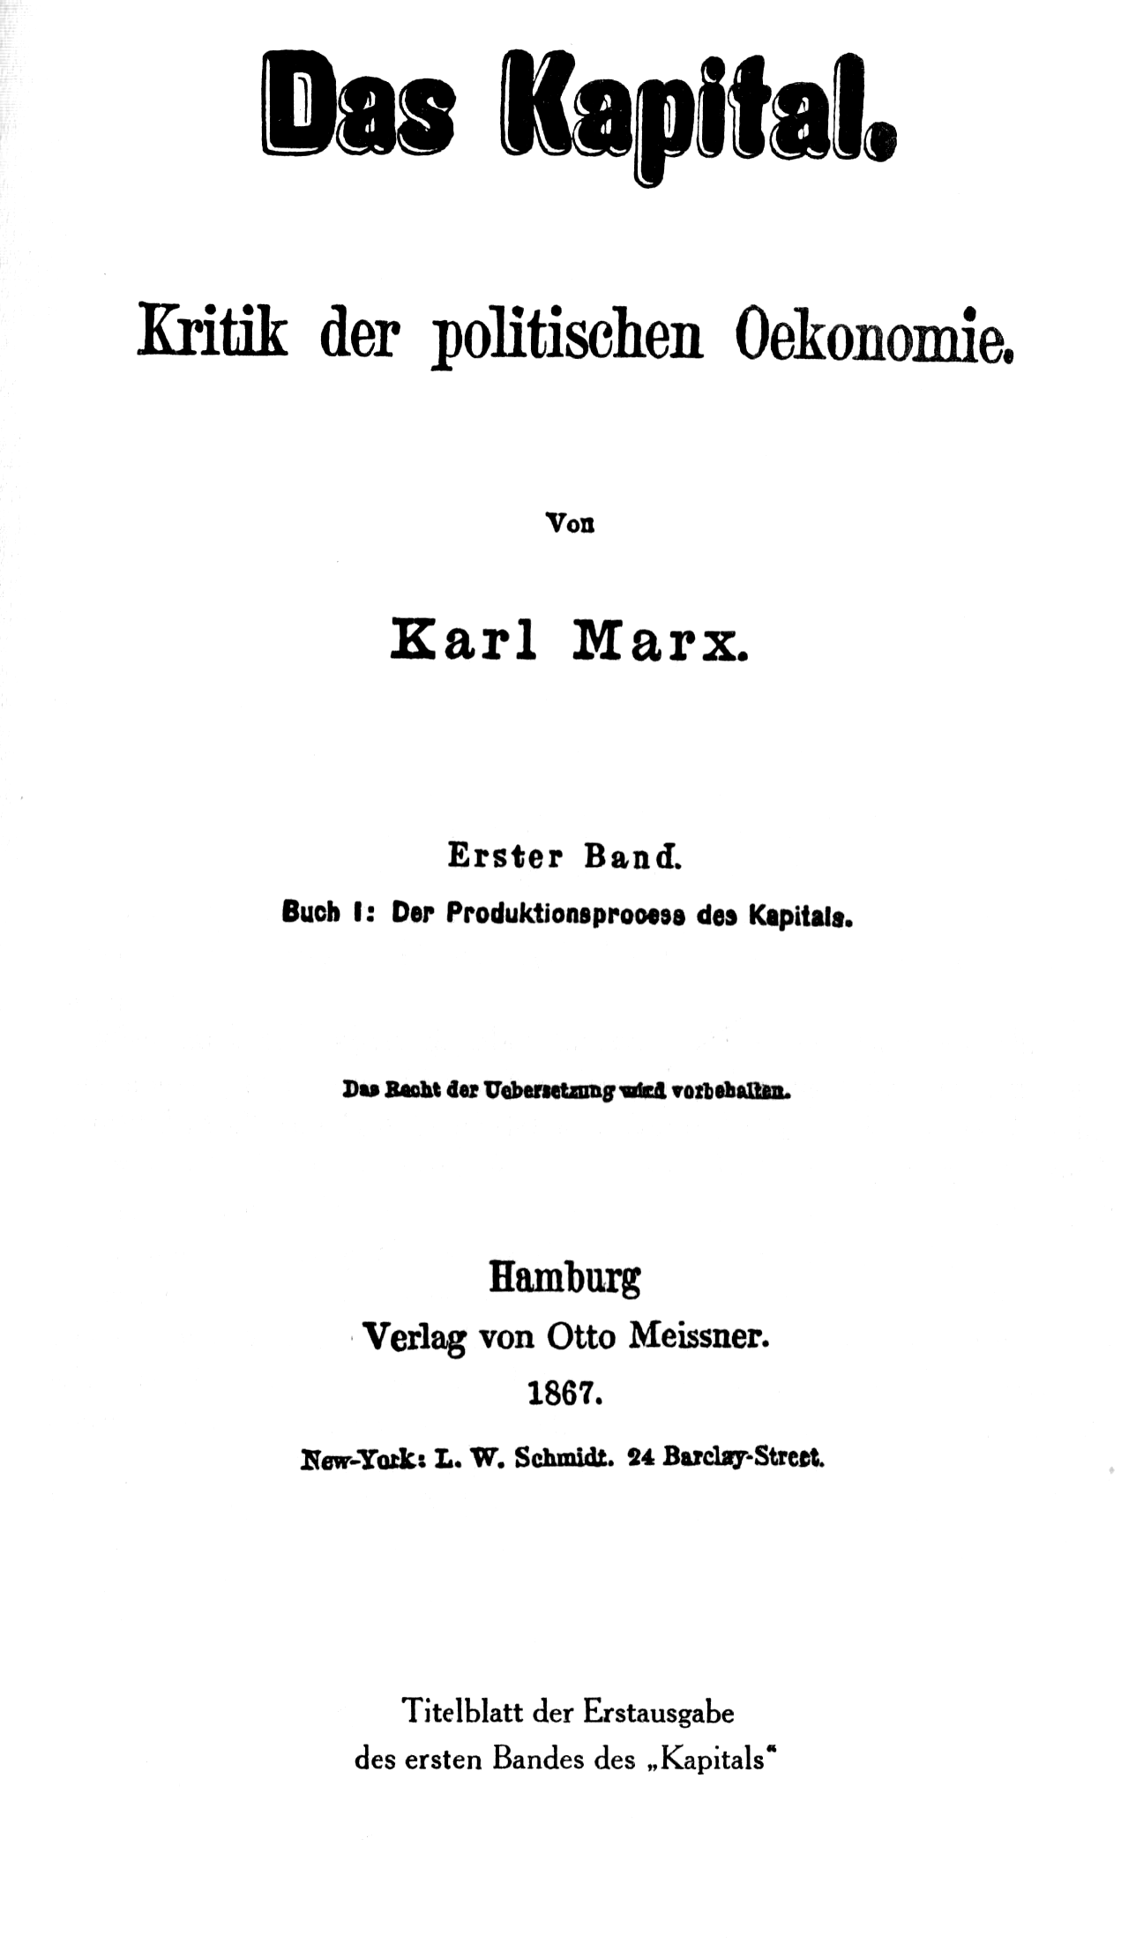
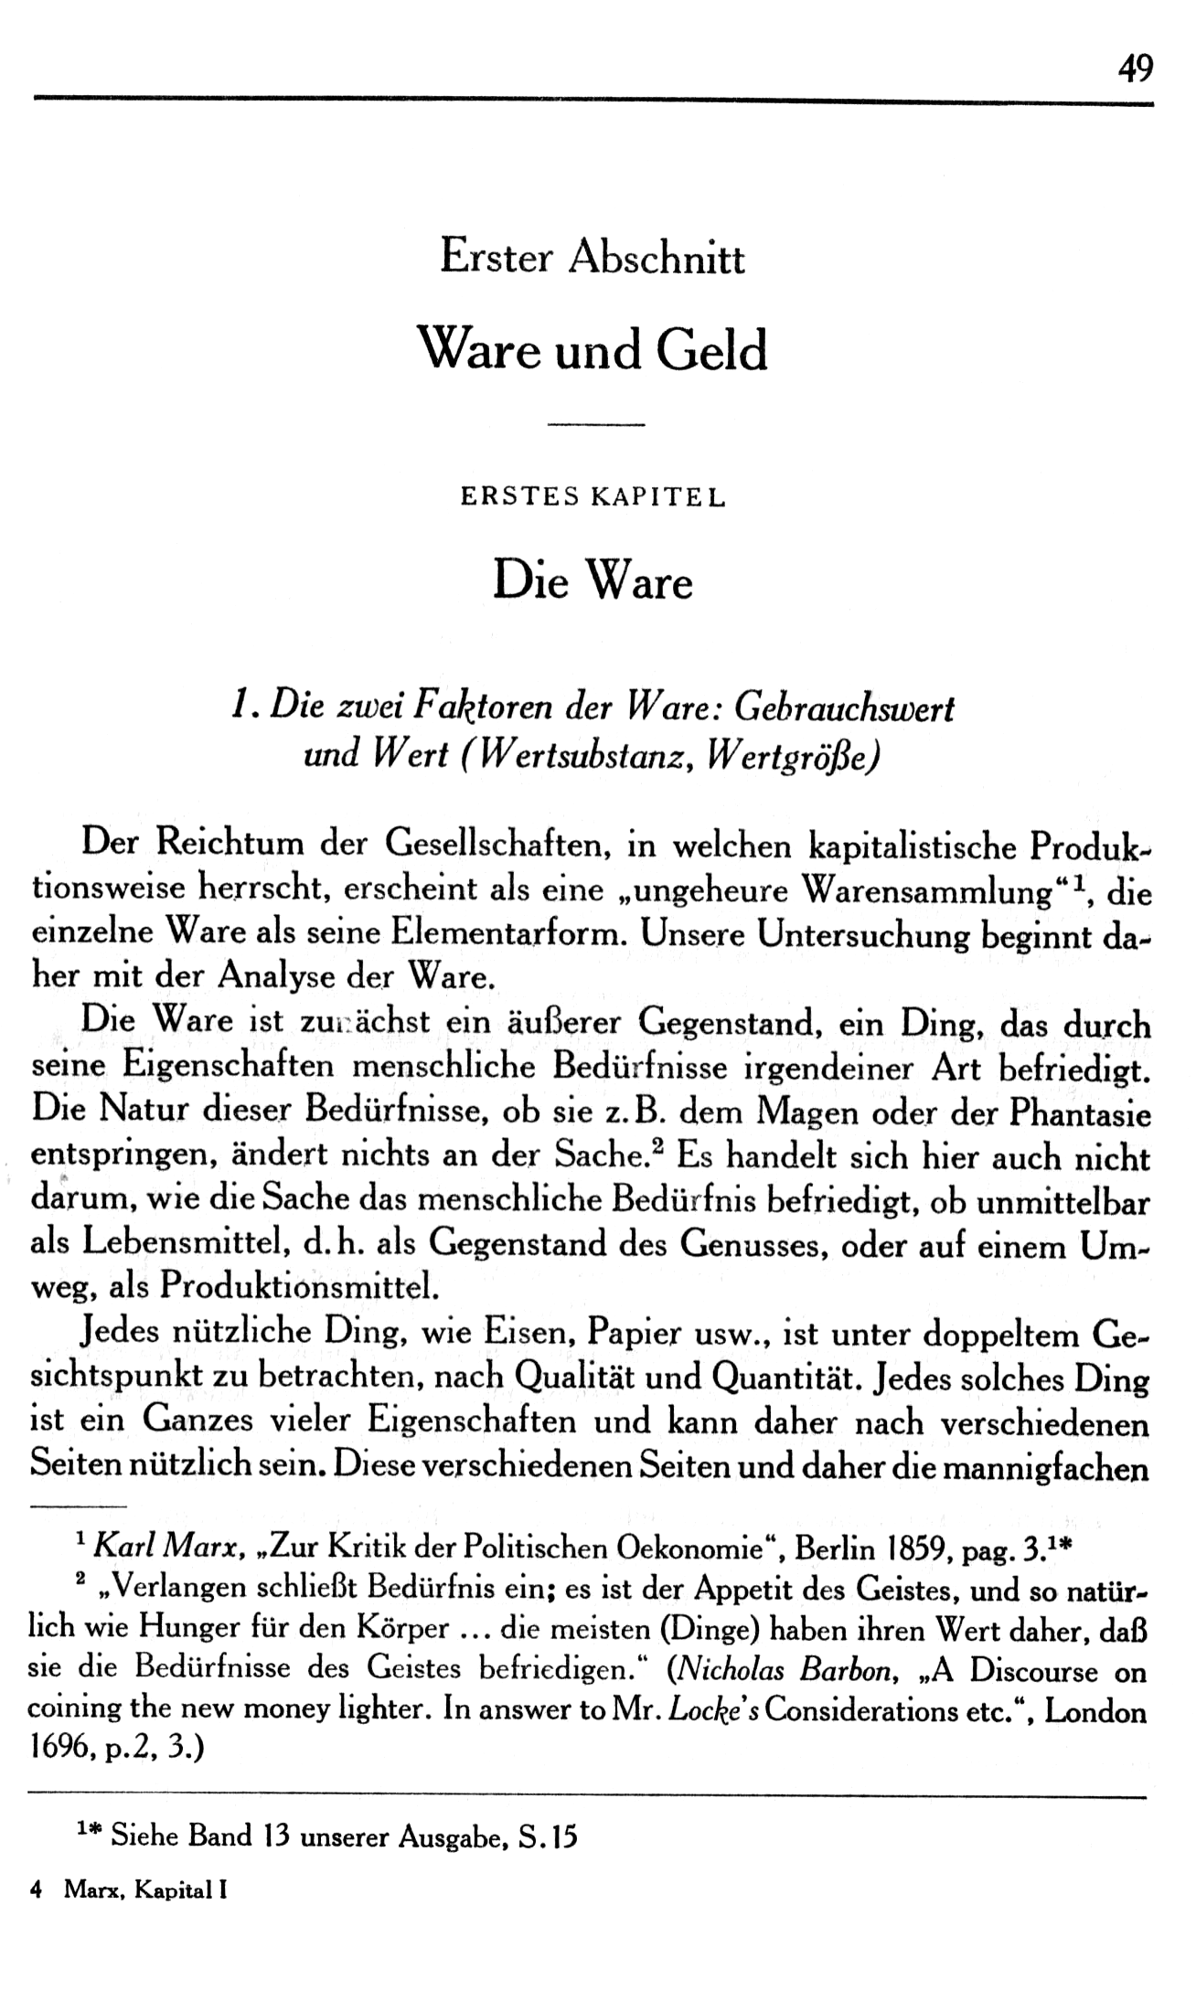
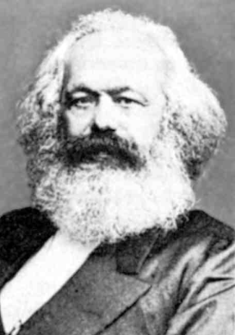

Slide 41
Die Wertgröße w
neu
geschaffener Wert
(lebendige
Arbeit)
n
w =
c + n
übertragener Wert
(vorgetane
Arbeit)
c

Slide 42
Die Wertgröße w und ihre Zusammensetzung
m
Mehrwert
(Gewinn)
neu
geschaffener Wert
(lebendige
Arbeit)
n
variables
Kapital
(Löhne)
w =
c + n =
c + v + m
v
c
c
konstantes
Kapital
(fixes und
zirkulierendes
Kapital)
übertragener Wert
(vorgetane
Arbeit)

Slide 43
Drei zentrale ökonomische Kenngrößen
m
Mehrwertrate
= m / v
Organische
Zusammensetzung
des Kapitals
= v / (c + v)
Profitrate
= m / (c + v)
Profitrate
= Mehrwertrate *
Organische
Zusammensetzung
= m / v * v / (c + v)
Mehrwert
(Gewinn)
neu
geschaffener Wert
(lebendige
Arbeit)
n
variables
Kapital
(Löhne)
v
c
c
konstantes
Kapital
(fixes und
zirkulierendes
Kapital)
übertragener Wert
(vorgetane
Arbeit)

Slide 44
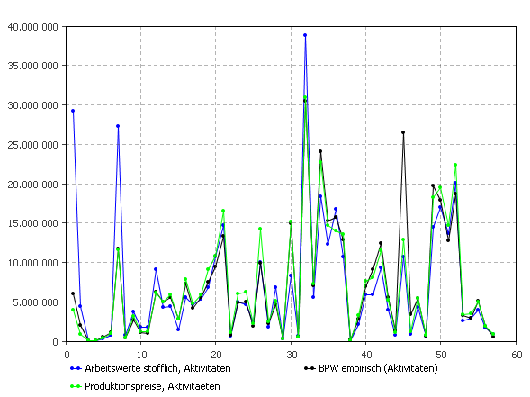
Empirischer Test:
Brutto-Produktionswert (P), Arbeitswert (W0) und Produktionspreise (PP)
Österreich 2003: 57 Sektoren (Mio EUR)
Korrelations-koeffizient zwischen x | und p
w* – nur materielle Produktion | 0.802
w - alle Sektoren wertbildend | 0.883
pp Marx 1 Iteration | 0.901
pp Bort- kiewicz | 0.952
labour values W0
gross output P (observed)
prices of production PP

Slide 45
Nr | Wirtschaftszweige
01 | Landwirtschaft, Jagd
02 | Forstwirtschaft
03 | Fischerei und Fischzucht
04 | Kohlenbergbau, Torfgewinnung
05 | Erdöl- und Erdgas-, Erzbergbau (1)
06 | Gewinnung von Steinen und Erden, sonstiger Bergbau
07 | H. v. Nahrungs- u. Genussmitteln und Getränken
08 | Tabakverarbeitung
09 | H. v. Textilien und Textilwaren (ohne Bekleidung)
10 | H. v. Bekleidung
11 | Ledererzeugung und -verarbeitung
12 | Be- u. Verarbeitung von Holz (ohne H. v. Möbeln)
13 | H. u. Verarbeitung von Papier und Pappe
14 | Verlagswesen, Druckerei, Vervielfältigung
15 | Kokerei, Mineralölverarbeitung
16 | H. v. Chemikalien und chemischen Erzeugnissen
17 | H. v. Gummi- und Kunststoffwaren
18 | H. u. Bearbeitung v. Glas, H. v. W. a. Steinen u. Erden
19 | Metallerzeugung und -bearbeitung
20 | H. v. Metallerzeugnissen
21 | Maschinenbau
22 | H. v. Büromaschinen, EDV-Geräten
23 | H. v. Geräten der Elektrizitätserzeugung, -verteilung
24 | Rundfunk-, Fernseh- u. Nachrichtentechnik
25 | Medizin-, Mess- u. Regelungstechnik; Optik
26 | H. v. Kraftwagen und Kraftwagenteilen
27 | Sonstiger Fahrzeugbau
28 | H. v. sonstigen Erzeugnissen
29 | Rückgewinnung (Recycling)
30 | Energieversorgung
31 | Wasserversorgung
32 | Bauwesen
33 | Kfz-Handel; Reparatur v. Kfz; Tankstellen
34 | Handelsvermittlung u. GH (ohne Handel mit Kfz)
35 | EH (o. Kfz, o. Tankstellen); Reparatur v. Gebrauchsgütern
36 | Beherbergungs- und Gaststättenwesen
37 | Landverkehr; Transport in Rohrfernleitungen
38 | Schifffahrt
39 | Flugverkehr
40 | Hilfs- u. Nebentätigkeiten für den Verkehr; Reisebüros
41 | Nachrichtenübermittlung
42 | Kreditwesen
43 | Versicherungswesen
44 | Mit dem Kredit- u. Versicherungswesen verbund. Tätigk.
45 | Realitätenwesen
46 | Vermietung beweglicher Sachen ohne Personal
47 | Datenverarbeitung und Datenbanken
48 | Forschung und Entwicklung
49 | Erbringung von unternehmensbezogenen DL
50 | Öffentliche Verwaltung, Sozialversicherung
51 | Unterrichtswesen
52 | Gesundheits-, Veterinär- u. Sozialwesen
53 | Abwasser- u. Abfallbeseitigung u.sonstige Entsorgung
54 | Interessenvertretungen, Vereine
55 | Kultur, Sport und Unterhaltung
56 | Erbringung von sonstigen DL
57 | Private Haushalte

Slide 46
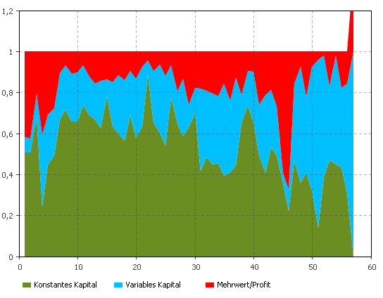
Struktur des Butto-Outputs (Ist-Preise) c - konstantes Kapital, v - variables Kapital, m - Mehrwert
Österreich 2003: 57 Sektoren (in Prozent)
m
v
c

Slide 47
Nr | Wirtschaftszweige
01 | Landwirtschaft, Jagd
02 | Forstwirtschaft
03 | Fischerei und Fischzucht
04 | Kohlenbergbau, Torfgewinnung
05 | Erdöl- und Erdgas-, Erzbergbau (1)
06 | Gewinnung von Steinen und Erden, sonstiger Bergbau
07 | H. v. Nahrungs- u. Genussmitteln und Getränken
08 | Tabakverarbeitung
09 | H. v. Textilien und Textilwaren (ohne Bekleidung)
10 | H. v. Bekleidung
11 | Ledererzeugung und -verarbeitung
12 | Be- u. Verarbeitung von Holz (ohne H. v. Möbeln)
13 | H. u. Verarbeitung von Papier und Pappe
14 | Verlagswesen, Druckerei, Vervielfältigung
15 | Kokerei, Mineralölverarbeitung
16 | H. v. Chemikalien und chemischen Erzeugnissen
17 | H. v. Gummi- und Kunststoffwaren
18 | H. u. Bearbeitung v. Glas, H. v. W. a. Steinen u. Erden
19 | Metallerzeugung und -bearbeitung
20 | H. v. Metallerzeugnissen
21 | Maschinenbau
22 | H. v. Büromaschinen, EDV-Geräten
23 | H. v. Geräten der Elektrizitätserzeugung, -verteilung
24 | Rundfunk-, Fernseh- u. Nachrichtentechnik
25 | Medizin-, Mess- u. Regelungstechnik; Optik
26 | H. v. Kraftwagen und Kraftwagenteilen
27 | Sonstiger Fahrzeugbau
28 | H. v. sonstigen Erzeugnissen
29 | Rückgewinnung (Recycling)
30 | Energieversorgung
31 | Wasserversorgung
32 | Bauwesen
33 | Kfz-Handel; Reparatur v. Kfz; Tankstellen
34 | Handelsvermittlung u. GH (ohne Handel mit Kfz)
35 | EH (o. Kfz, o. Tankstellen); Reparatur v. Gebrauchsgütern
36 | Beherbergungs- und Gaststättenwesen
37 | Landverkehr; Transport in Rohrfernleitungen
38 | Schifffahrt
39 | Flugverkehr
40 | Hilfs- u. Nebentätigkeiten für den Verkehr; Reisebüros
41 | Nachrichtenübermittlung
42 | Kreditwesen
43 | Versicherungswesen
44 | Mit dem Kredit- u. Versicherungswesen verbund. Tätigk.
45 | Realitätenwesen
46 | Vermietung beweglicher Sachen ohne Personal
47 | Datenverarbeitung und Datenbanken
48 | Forschung und Entwicklung
49 | Erbringung von unternehmensbezogenen DL
50 | Öffentliche Verwaltung, Sozialversicherung
51 | Unterrichtswesen
52 | Gesundheits-, Veterinär- u. Sozialwesen
53 | Abwasser- u. Abfallbeseitigung u.sonstige Entsorgung
54 | Interessenvertretungen, Vereine
55 | Kultur, Sport und Unterhaltung
56 | Erbringung von sonstigen DL
57 | Private Haushalte

Slide 48
Struktur des Butto-Produktionswerte (Ist-Preise) c - konstantes Kapital, v - variables Kapital, m - Mehrwert
Österreich 2003: 57 Sektoren (in Prozent)
m
v
c

Slide 49
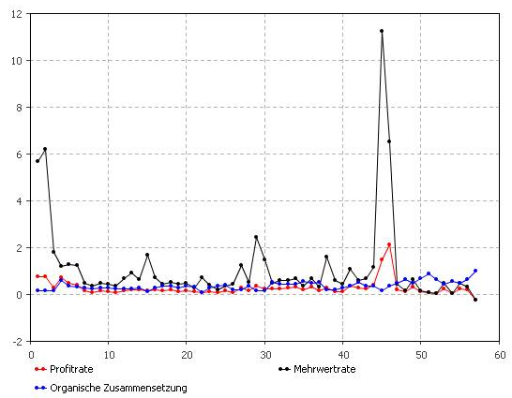
Marxsche Hauptindikatoren
Profitrate, Mehrwertrate, organische Zusammensetzung des Kapitals
Österreich 2003: 57 Sektoren (in Prozent)
rate of profit
rate of surplus value
organic composition

Slide 50
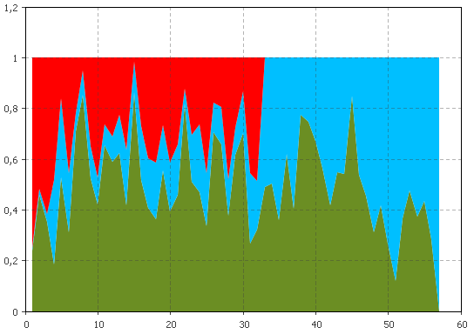
Struktur der Arbeitswerte
Dienste nicht wertbildend, ungleiche Mehrwertraten c - konstantes Kapital, v - variables Kapital, m - Mehrwert
Österreich 2003: 57 Sektoren (in Prozent)
m
m
v
v
c
c

Slide 51
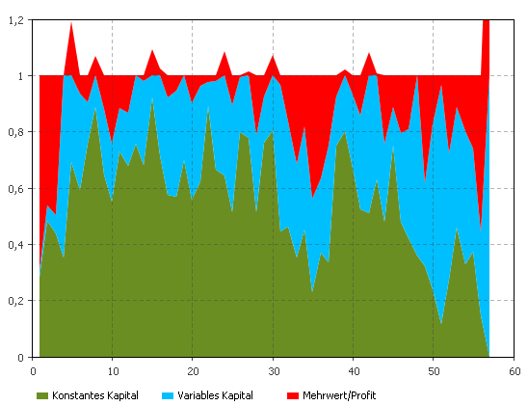
Struktur der Arbeitswerte
Alle Sektoren wertbildend c - konstantes Kapital, v - variables Kapital, m - Mehrwert
Österreich 2003: 57 Sektoren (in Prozent)
m
v
c

Slide 52
Gemeinsame geometrische Interpretation von Werten, Preisen und Mengen
Variablen
S... Partitionierte Matrix des Mehrprodukts
R... Partitionierte Reproduktionsmatrix, R = A + C
x... Spaltenvektor des physischen Output
r... Profitrate
g... Wachstumsrate r
pp... Zeilenvektor der Produktionspreise
i...... Index der Iteration (i=1,2,3...)

Slide 53
Duale Zerlegung des
Outputs x (links) und des Stückpreises p (rechts)
Ax + Cx + Sx = x = pA + pC + pS = p =
= Rx + Sx = x = pR + pS = p
x
Sx
pS
p
pC
Cx
pR
Ax
Rx
pA
O
O

Slide 54
Duale Zerlegung des
Outputs x (links) und des Produktionspreises pp (rechts) unter gleichgewichtigem Wachstum x = Rx (1 + g) = pp = ppR (1 + r) =
= Rx + g Rx = Rx + Sx ppR + r ppR = ppR + ppS
x
Sx
pp
ppS
Cx
Ax
Rx
ppR
ppC
ppA
O
O

Slide 55
Duale Zerlegung des Umsatzes “w” a la Marx
“w” = pdiag(x) oder “w” = diag(p)x
“w” = “c” + “v” + “m”, r = g w = pAdiag(x) + pCdiag(x) + pSdiag(x) w’ = diag(p)Ax + diag(p)Cx + diag(p)Sx
„m“=pSdiag(x)
„w“ = pdiag(x) = diag(p)x
diag(p)Sx
„v“=pCdiag(x)
pRdiag(x)
diag(p)Rx
diag(p)Cx
„c“=pAdiag(x)
diag(p)Ax
O

Slide 56
transformation of labor values into prices (transformation problem)
Marx‘ solution
  pp(0) = w or w*
  pp(1) = pp(0) R [1 + r(i)]
  1 + r(i) = pp(i) x / [pp(i) R x]
Difficulty: input prices ≠ output prices
von Bortkiewicz solution
two identical solutions
    a) Eigenvector solution: pp ... left-hand Eigenvector of R
      pp R (1 + r) = pp, largest eigenvector of R: λ=1/(1+r)
    b) iterative solution: i -> ∞
      pp = pp(∞)
      pp(i) = pp(i-1) R [1 + r(i-1)], 1 + r(i) = pp(i) x / [pp(i) R x]

Slide 57
Stucture of labor values no surplus for services, variable exploitation rates c - constant capital, v - variable capital, m - surplus value
Austria 2003: 57 industries (percent)
m
m
v
v
c
c

Slide 58
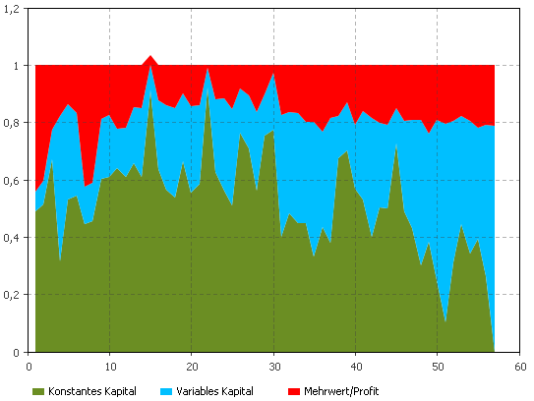
Marx‘ solution: Prices of production c - constant capital, v - variable capital, m - surplus value
Austria 2003: 57 industries (percent)
m
v
c

Slide 59
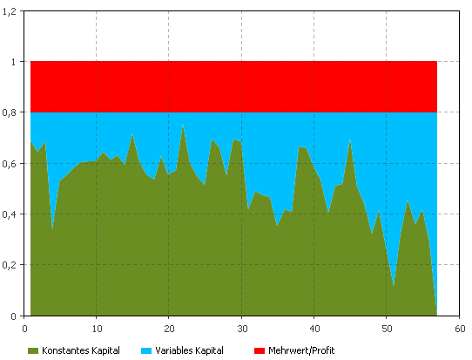
von Bortkiewicz: Prices of production c - constant capital, v - variable capital, m - surplus value
Austria 2003: 57 industries (percent)
m
v
c

Slide 60
Transformation problem iterative solution
Video
Iteration | Correlation
1 | 0,80200000
2 | 0,90131617
3 | 0,94169690
4 | 0,95211631
* 5 | 0,95373425
6 | 0,95349443
7 | 0,95306224
8 | 0,95273999
9 | 0,95253944
10 | 0,95242360
11 | 0,95235923

Slide 61
Geometrische Interpretation der Input-Output Indikatoren
3
x
Hyperebene aller möglichen nicht-negativen Preissysteme
p x = const
Der Gesamtwert des Umsatzes sei invariant bzgl. Preisänderungen
w
p
pp, Produktionspreise
2
O
1

Slide 62
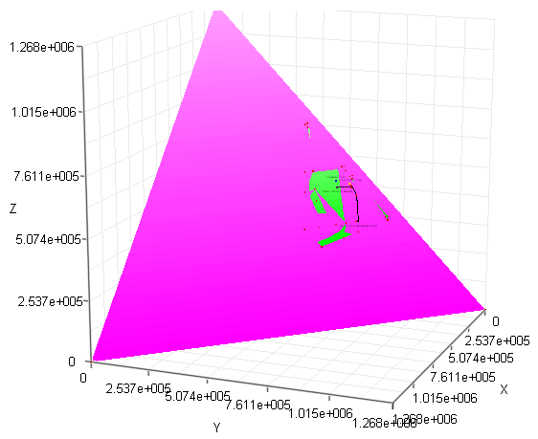
Hyperebene (Österreich: 3 Sektoren)
Video

Slide 63
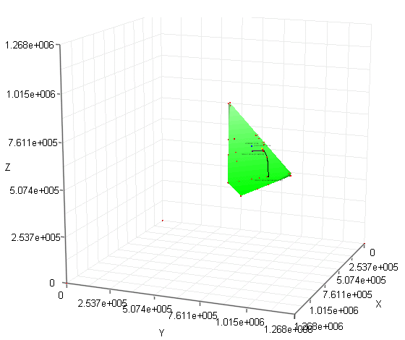
Menge aller zulässigen Preise – bei invariantem Mehrprodukt, aber variabler Zuteilung der Profite px = const (Österreich: 3 Sektoren)

Slide 64
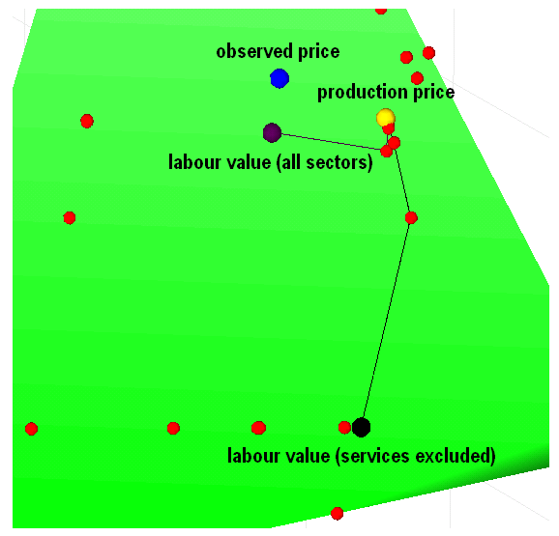
Preise und Arbeitswerte
(Hyperebene px = const)
: von Bortkiewicz‘ solution of the
transformation problem
Marx‘ solution of the
transformation problem

Slide 65
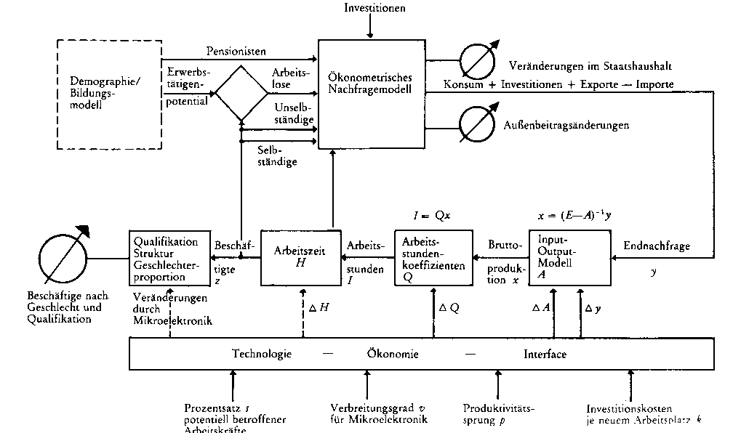
Combined Example: Input-Output and Econometric Model
BMWF (Ed.) Mikroelektronik - Anwendungen, Verbreitung und Auswirkungen am Beispiel Österreichs, Wien 1981

Slide 66
Drei dynamische aggregierte Bilanzgleichungen
Bestand(t) = Bestand(t-1) + Veränderung(t-1 -> t)
Bevölkerungsbilanz
  für Wohnbevölkerung
Beschäftigtenbilanz
  für ArbeiterInnen und Angestellte
PensionistInnenbilanz
  für ArbeiterInnen und Angestellte in Invaliditätspension
  für ArbeiterInnen und Angestellte in Alterspension

Slide 67
Bevölkerungsbilanz
t-1
Bev(t-1)
+ Geb
- Tote
+ Einw
- Ausw
t
Bev(t)
Bev(t) = Bev(t-1) + Geburten – Tote + Einw - Ausw

Slide 68
Beschäftigtenbilanz
t-1
Arb/Ang(t-1)
+ Zuggang aus 0
- Abgg nach 0
- Ausw
- InvalPens
- AltersPens
Arb/Ang(t)
- Tote
t
Arb/Ang(t) = Arb/Ang(t-1) + Zugg aus 0 – Abgg nach 0 -
- InvalPens – Alterspens -Tote - Ausw

Slide 69
PensionistInnenbilanz
t-1
Invalpens/Alterspens Arb/Ang(t-1)
+ Zugg von Arb/Ang
- Tote
t
Invalpens/Alterspens Arb/Ang(t)
Invalpens/Alterspens Arb/Ang(t) =
Invalpens/Alterspens Arb/Ang(t-1) +
+ Zugg von Arb/Ang -Tote - Ausw

Slide 70
Pensionsrechner
Der Pensionsrechner wird mit folgenden Parametern aufgerufen
  Geburtsdatum
  Geschlecht
  Stichtag
  Einkommensvektor
    Einkommen seit Beginn Erwerbstätigkeit bis zum Stichtag
  Vektor der Beitragsmonate
  Vektor der Ersatzmonate
  Invalidität eingetreten (ja/nein)

Slide 71
Pensionsrechner
Der Pensionsrechner liefert
  die Pensionshöhe,
    Wenn eine Person mit Geburtsdatum, Geschlecht, Einkommensvektor, Beitrags- und Ersatzzeiten (laut Parametern) – zum Stichtag – in Pension geht (bzw. gehen möchte)
    Sind zum Stichtag die Voraussetzungen für eine Pension nicht erfüllt, liefert der Pensionsrechner eine Fehlerbedingung

Slide 72
Verrentung des Pensionskapitals
Das Modell sieht derzeit eine Verrentung des Pensionskapitals wie folgt vor:
  Rechnungszins 3,75% p.a.
  Pensionssteigerung 2,00% p.a.
  Sterbetafel ÖSTZ 2000/2002
  Unterjährige Zahlungsweise
Kosten für Abschluss und Verwaltung wurden im Rahmen der Ansparphase in Abzug gebracht

Slide 73
Bisherige Ergebnisse/Erkenntnisse
Simulationen (in bestimmter Tiefe) berechenbar
Unter gegebenen Annahmen positiver „Haushalt“ der PV bis etwa 2033
Effekte der „Nachhaltigkeitsfaktoren“ können simuliert werden
Umlagefinanzierte und kapitalfinanzierte Pension für einzelnen Pensionsempfänger/in und im Aggregat darstellbar
„Typische“ und nicht-„typische“ Verläufe können aus dem Modell ermittelt werden

Slide 74
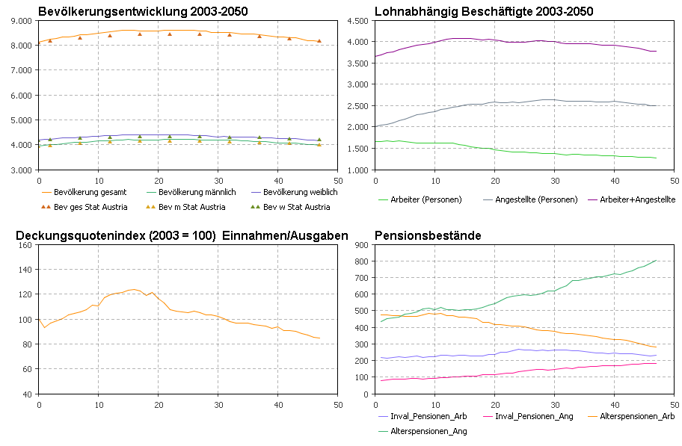
Modellergebnisse: Überblicksdiagramme

Slide 75
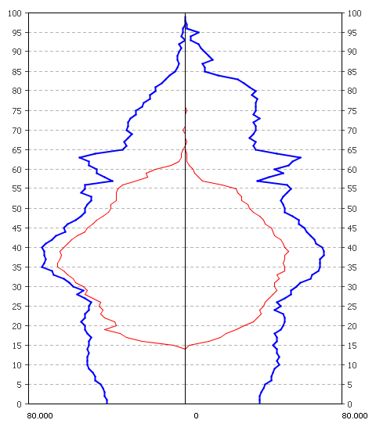
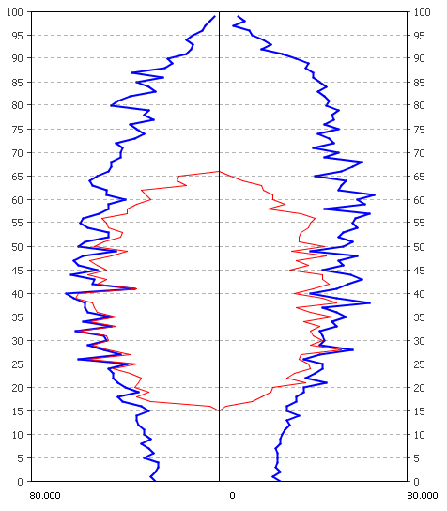
Bevölkerung und ASVG-Versicherte nach Ein-Jahres-Altersklassen
2003 2050 männlich weiblich männlich weiblich

Slide 76
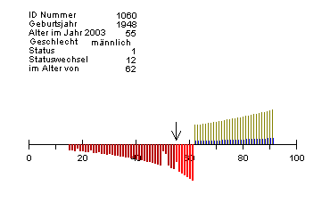
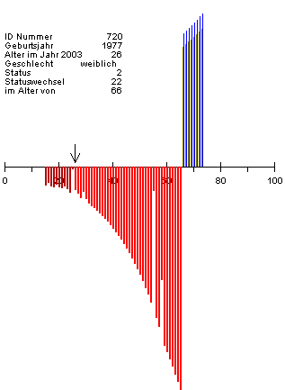



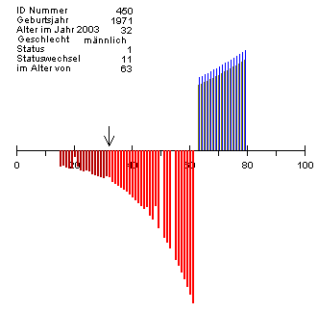


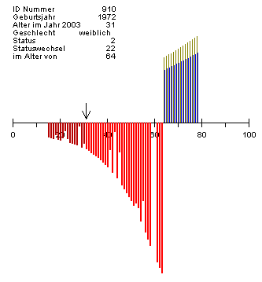
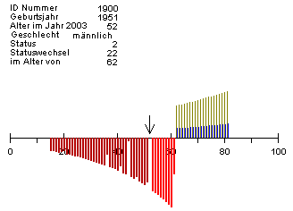


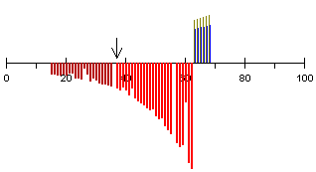
Lebensläufe, Lebensläufe

Slide 77
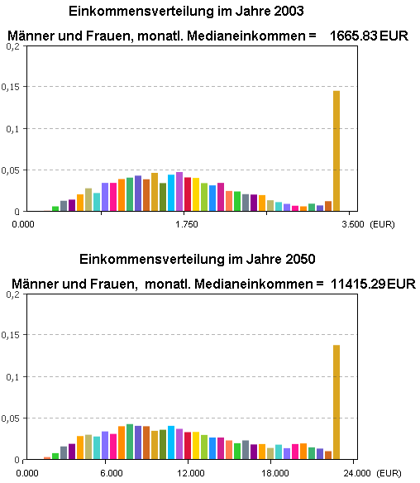
Einkommens- verteilung in Österreich
2003 / 2050
ArbeiterInnen und Angestellte

Slide 78
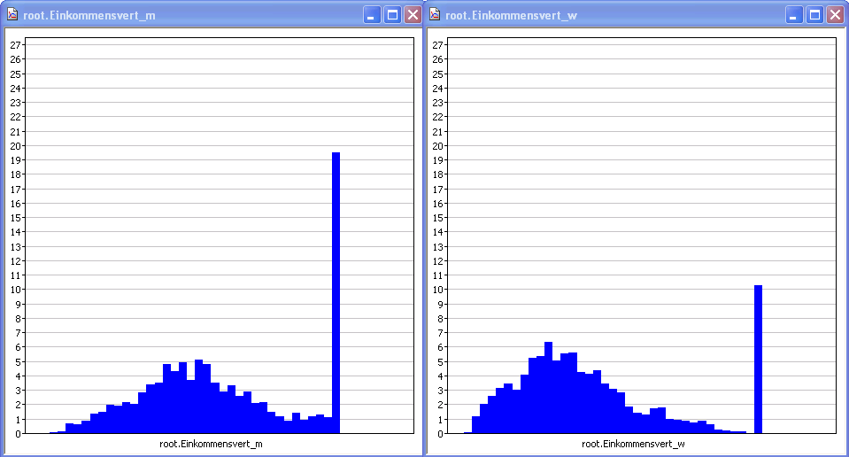
Einkommensverteilung nach Geschlecht
Jahr 2004
Höchstbeitragsgrundlage

Slide 79
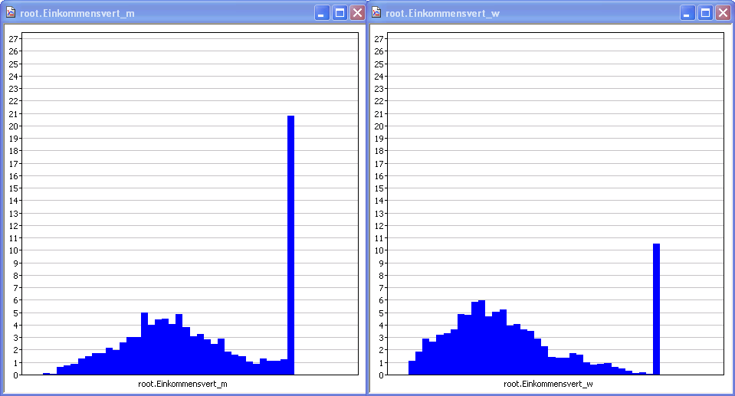
Einkommensverteilung nach Geschlecht
Jahr 2005

Slide 80
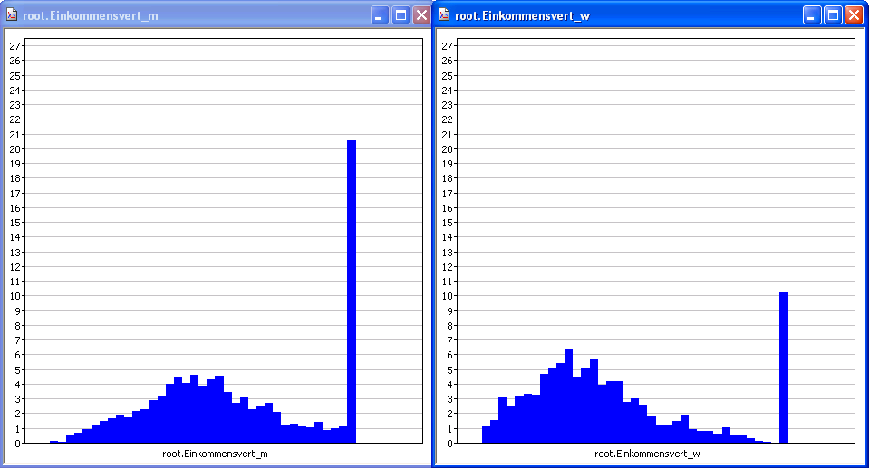
Einkommensverteilung nach Geschlecht
Jahr 2006

Slide 81
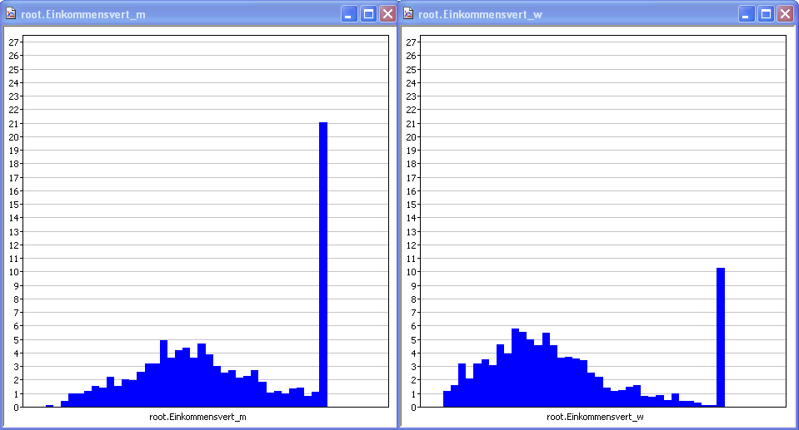
Einkommensverteilung nach Geschlecht
Jahr 2007

Slide 82
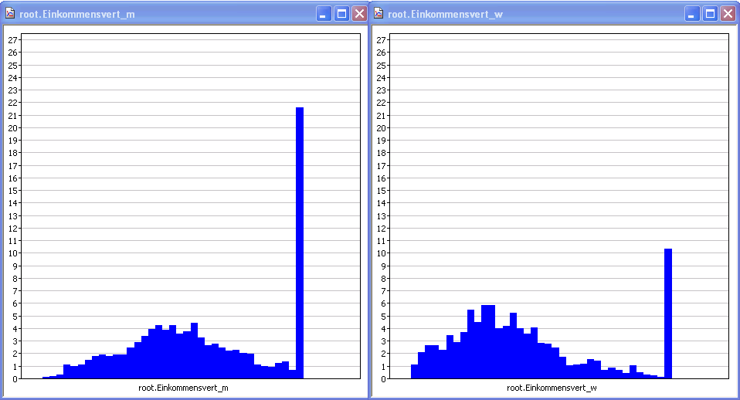
Einkommensverteilung nach Geschlecht
Jahr 2008

Slide 83
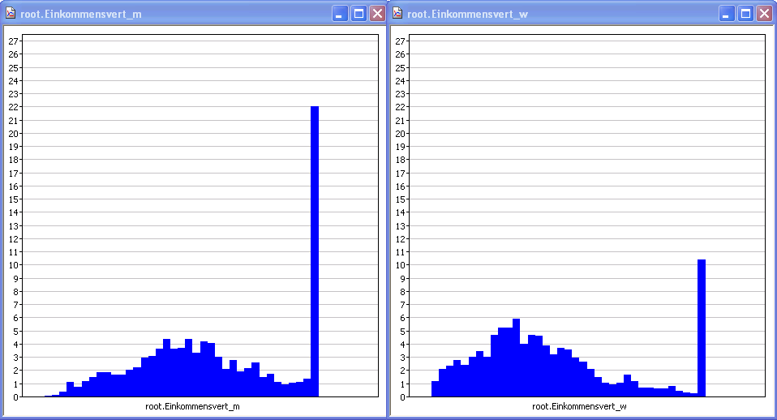
Einkommensverteilung nach Geschlecht
Jahr 2009

Slide 84
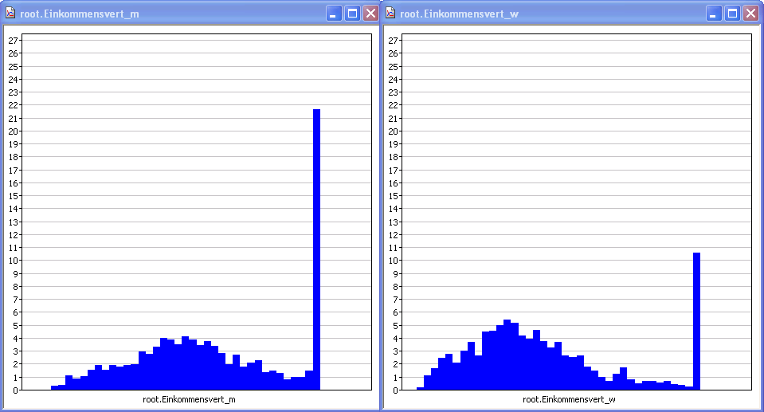
Einkommensverteilung nach Geschlecht
Jahr 2010

Slide 85
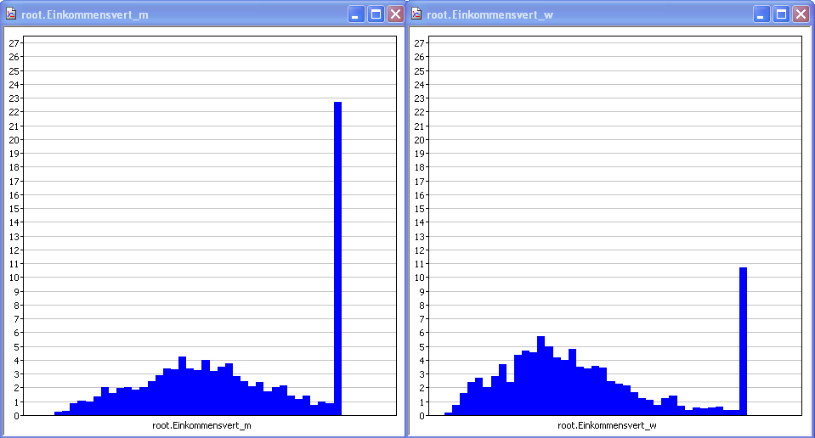
Einkommensverteilung nach Geschlecht
Jahr 2011

Slide 86
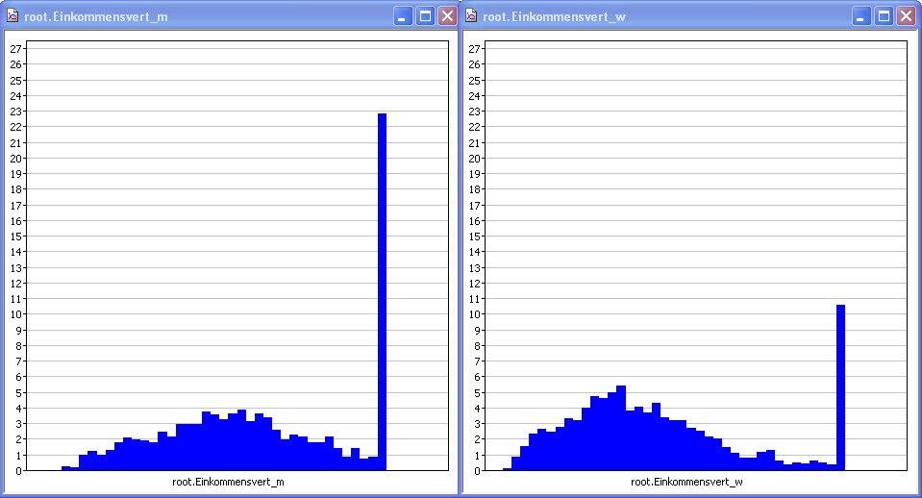
Einkommensverteilung nach Geschlecht
Jahr 2012

Slide 87
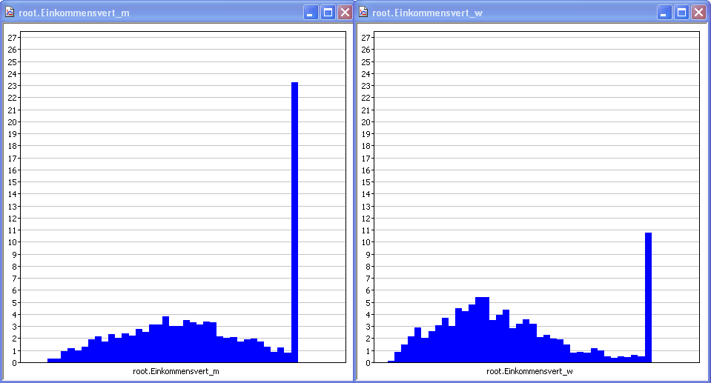
Einkommensverteilung nach Geschlecht
Jahr 2013

Slide 88
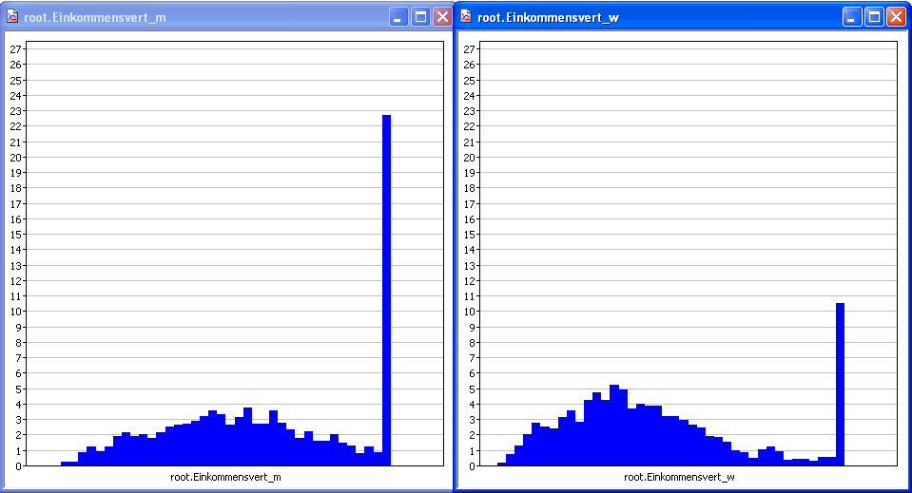
Einkommensverteilung nach Geschlecht
Jahr 2014

Slide 89
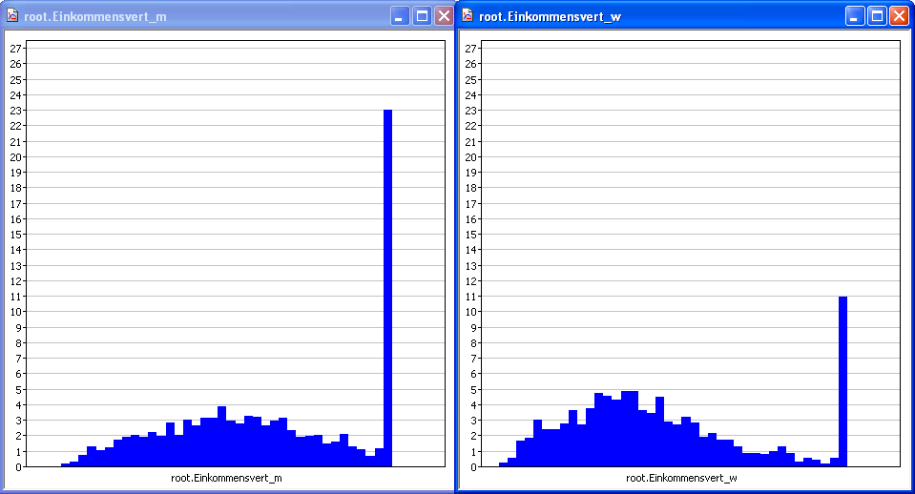
Einkommensverteilung nach Geschlecht
Jahr 2015

Slide 90
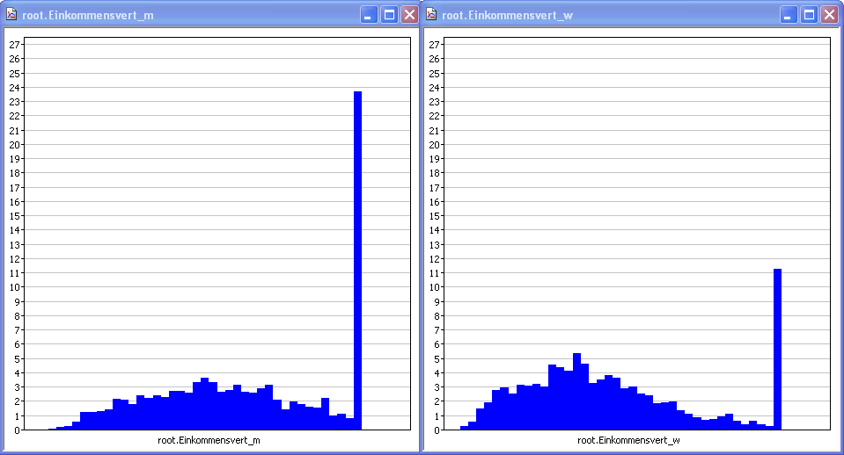
Einkommensverteilung nach Geschlecht
Jahr 2016

Slide 91

Einkommensverteilung nach Geschlecht
Jahr 2017

Slide 92
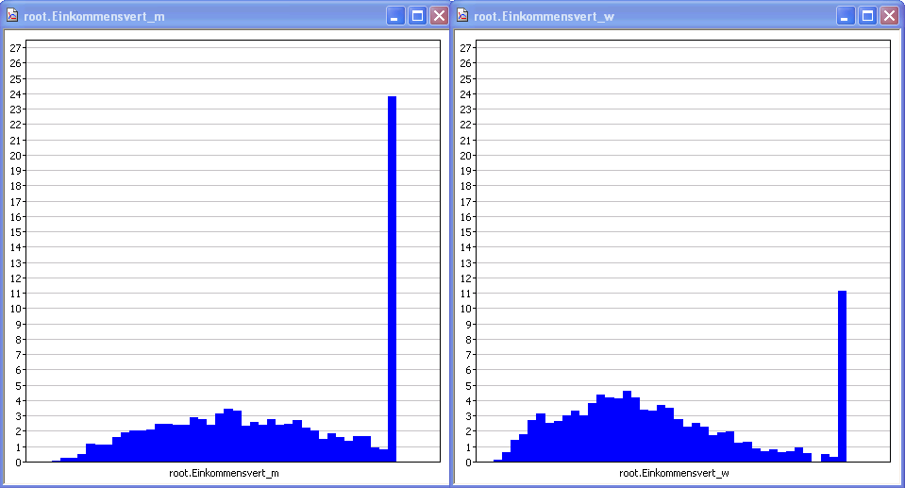
Einkommensverteilung nach Geschlecht
Jahr 2018

Slide 93
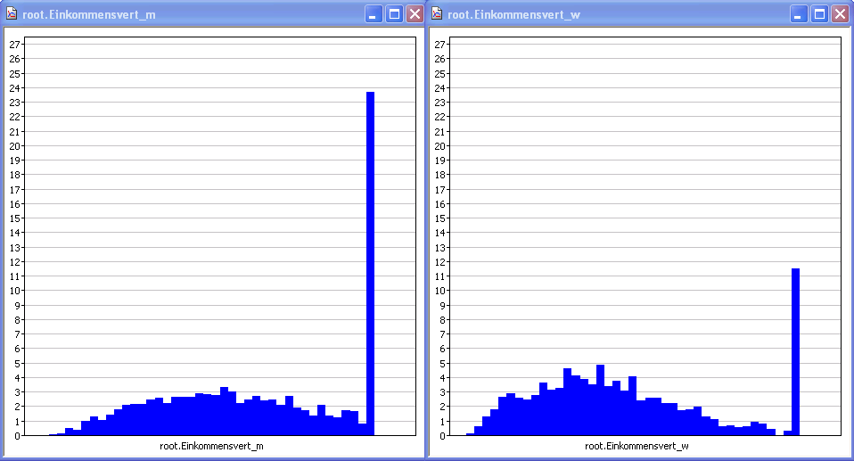
Einkommensverteilung nach Geschlecht
Jahr 2019

Slide 94
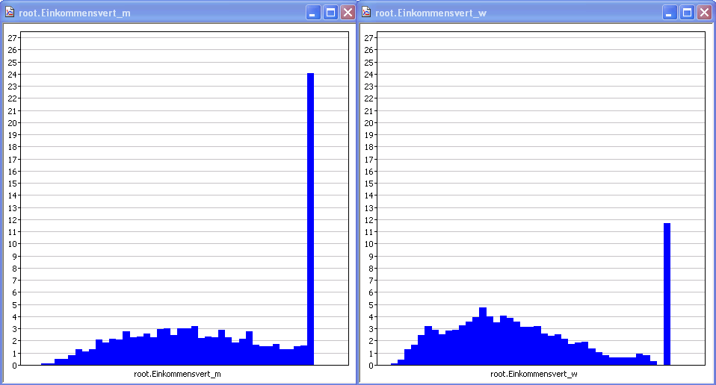
Einkommensverteilung nach Geschlecht
Jahr 2020

Slide 95

Einkommensverteilung nach Geschlecht
Jahr 2021

Slide 96
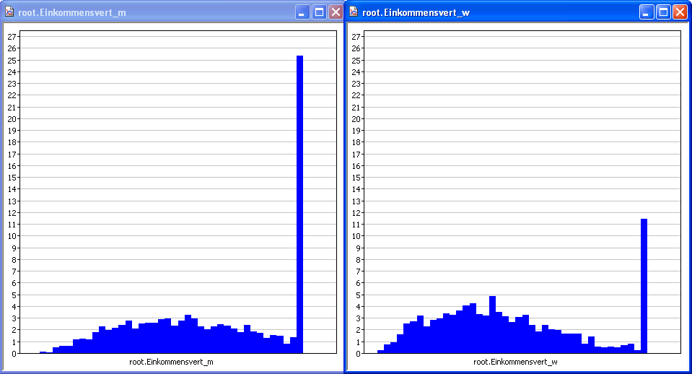
Einkommensverteilung nach Geschlecht
Jahr 2022

Slide 97

Einkommensverteilung nach Geschlecht
Jahr 2023

Slide 98

Einkommensverteilung nach Geschlecht
Jahr 2024

Slide 99

Einkommensverteilung nach Geschlecht
Jahr 2025

Slide 100

Einkommensverteilung nach Geschlecht
Jahr 2026

Slide 101

Einkommensverteilung nach Geschlecht
Jahr 2027

Slide 102

Einkommensverteilung nach Geschlecht
Jahr 2028

Slide 103

Einkommensverteilung nach Geschlecht
Jahr 2029

Slide 104

Einkommensverteilung nach Geschlecht
Jahr 2030

Slide 105

Einkommensverteilung nach Geschlecht
Jahr 2031

Slide 106

Einkommensverteilung nach Geschlecht
Jahr 2032

Slide 107
Einkommensverteilung nach Geschlecht
Jahr 2033

Slide 108

Einkommensverteilung nach Geschlecht
Jahr 2034

Slide 109

Einkommensverteilung nach Geschlecht
Jahr 2035

Slide 110

Einkommensverteilung nach Geschlecht
Jahr 2036

Slide 111

Einkommensverteilung nach Geschlecht
Jahr 2037

Slide 112

Einkommensverteilung nach Geschlecht
Jahr 2038

Slide 113

Einkommensverteilung nach Geschlecht
Jahr 2039

Slide 114

Einkommensverteilung nach Geschlecht
Jahr 2040

Slide 115

Einkommensverteilung nach Geschlecht
Jahr 2041

Slide 116

Einkommensverteilung nach Geschlecht
Jahr 2042

Slide 117

Einkommensverteilung nach Geschlecht
Jahr 2043

Slide 118

Einkommensverteilung nach Geschlecht
Jahr 2044

Slide 119

Einkommensverteilung nach Geschlecht
Jahr 2045

Slide 120

Einkommensverteilung nach Geschlecht
Jahr 2046

Slide 121

Einkommensverteilung nach Geschlecht
Jahr 2047

Slide 122

Einkommensverteilung nach Geschlecht
Jahr 2048

Slide 123

Einkommensverteilung nach Geschlecht
Jahr 2049

Slide 124

Einkommensverteilung nach Geschlecht
Jahr 2050

Slide 125
Bev gesamt 2003-2050
Gelbe Linie: Lebenserwartung steigt bis 2050 auf 90 Jahre

Slide 126
Retirement Age
(Invalidity) White Collar Workers, male

Slide 127
Pensionsaufwand – ASVG real
Mrd EUR
Gelbe Linie: Lebenserwartung steigt bis 2050 auf 90 Jahre

Slide 128
Pflichtbeiträge – ASVG real
Mrd EUR
Gelbe Linie: Lebenserwartung steigt bis 2050 auf 90 Jahre

Slide 129

Neuzugänge in 1000 Personen nach Pensionsart
2003-2050 (1 Durchlauf)

Slide 130

Neuzugänge in 1000 Personen nach Pensionsart
2003-2050 (10 Durchläufe)

Slide 131

Durchschnittliche Neuzugänge nach Pensionsart
2003-2050 (100 Durchläufe)

Slide 132

Durchschnittliche Neuzugänge nach Pensionsart
2003-2050 (1 Durchlauf, keine neuen Arb/Ang über 40)

Slide 133

Durchschnittliche Neuzugänge nach Pensionsart
2003-2050 (10 Durchläufe, keine neuen Arb/Ang über 40)

Slide 134

Durchschnittliche Neuzugänge nach Pensionsart
2003-2050 (100 Durchläufe, keine neuen Arb/Ang über 40)

Slide 135

(1 Durchlauf)

Slide 136

(10 Durchläufe)

Slide 137

(100 Durchläufe)

Slide 138

(100 Durchläufe)
(1 Durchlauf, keine Neuzugänge zu Arb/Ang ab 40)

Slide 139

(100 Durchläufe)
(10 Durchläufe, keine Neuzugänge zu Arb/Ang ab 40)

Slide 140

(100 Durchläufe, keine Neuzugänge zu Arb/Ang ab 40)

Slide 141



Verteilung der relativen Privatpensionen
Verhältnis der individuellen Privatpension
zur korrespondierenden ASVG-Pension
2050 (alle Pensionen)
Grüner Bereich (> 1): Privatpension besser
Oranger Bereich (< 1): ASVG-Pension besser
Schwarze Markierung: Durchschnittswert

Slide 142
Offene Punkte/Erweiterungen
derzeit nur ASVG
derzeit keine Kinderbetreuungs- bzw. Kindererziehungszeiten
derzeit keine Witwen/Witwerpensionen
stärker individualisierte bzw. gruppenbezogene Einkommensverläufe sind möglich

Slide 143
Anmerkungen zur Profitrate m/(c + v)
Marx: bezogen auf einen Kapitalumschlag
π = m / (c + v)
Fleissner: bezogen auf 1 Jahr
π_{a} = m / (c_{f} + c_{z}.T_{z} + v.T_{v})
Tendenzieller Fall der Profitrate durch Automatisierung? Weder π noch
π_{a} tendiert nicht gegen Null, wie oft angenommen wird
Gleichen sich die Profitraten tatsächlich aus?
Nein! Nach Farjoun/Machover bilden sie eine Potenzverteilung

Slide 144
Wie ist es mit den Dienstleistungen?
Es gibt zwei Arten von Gebrauchswerten, die sich in ihren ökonomischen Effekten grundlegend unterscheiden:
Materielle Produkte
Sie bleiben erhalten, auch wenn die Produktion abgeschlossen ist
Dienstleistungen
Sie verschwinden nach der Produktion inm Akt des Konsums
Für den Markt gibt es ein Problem mit Dienstleistungen. Sie können nur einmal verkauft werden, sie sind flüchtig, und können weder gespeichert noch akkumuliert werden. Sie fügen nichts zum Mehrprodukt hinzu.
Ein großer Teil menschlicher Tätigkeiten besteht aus kulturellen Aktivitäten (Sprechen, Singen, Tanzen, Schreiben, Dichten, Forschen, Programmieren, Planen, Malen, Musizieren etc.). Sie sind zunächst reine Gebrauchswerte, die in direkter Interaktion konsumiert werden.

Slide 145
Kommerzialisierung und
Kommodifizierung von Informationsaktivitäten
Kommerzialisierung
Der Markt dehnt sich in ein neues Feld menschlicher Aktivitäten aus (Sprache, Information, Kommunikation, Wissen, und viele andere kulturelle Tätigkeiten der Menschen) und transformiert sie in Dienstleistungen:
Beispiel: Mobilkommunikation
Kommodifizierung
Technologie and Recht transformieren Informationsaktivitäten in Waren, die über den Markt verkauft werden können:
Beispiel: Digitale Güter -> Wie funktioniert das?

Slide 146
Kommodifizierung von Informationsgütern
Der Markt erobert einen neuen Bereich menschlicher Aktivitäten (Informations-, Wissens- und Kulturgüter) und verwandelt sie
durch ein interessantes Zusammenspiel von Technologie, Recht und Wirtschaft im globalen Ausmaß
in Waren
–> „Kommodifizierung“
Ergebnis
Informationsgüter erhalten einen Preis und werden teuer
aber auch Verbesserung der Qualität möglich
künstliche Knappheit für die Menschen –
zugunsten von meist großen Unternehmungen
Widerstand ist nötig und beginnt schon

Slide 147





Slide 148
Die Rolle digitaler Medien in der Informationsgesellschaft
Digitale Medien erlauben wie in einer Zeitmaschine in großem Umfang kulturspezifische Aktivitäten auf Datenträgern einzufrieren (Vergegenständlichung) und später wiederzubeleben (Reanimation). Sie transformieren Gebrauchswerte, die aus Diensten bestehen, in Gebrauchswerte, die aus stofflichen/energetischen Produkte bestehen bzw. in ihnen aufbewahrt werden (DVD, Video, CD-ROM, HardDisk etc.)
Digitale Medien erlauben aber auch, sehr billig Kopien von diesen Gebrauchswerten anzufertigen und diese weltweit zu verteilen. Auf dieser Basis kann kein Markt aufgebaut werden. Tauschwert kann sich nicht entwickeln.
Ergebnis: Die kapitalistischen Länder und die EU entwickelten Gesetze und Technologien, um die Kopiermöglichkeit zu verhindern.

Slide 149
Die Rolle des Rechts in Verbindung mit Technologie
Durch das Zusammenwirken von Technologie und Recht entstehen aus Gebrauchswerten mit Dienstleistungscharakter materielle Produkte, die alle Eigenschaften von Waren haben, also auch Tauschwert.
Durch ID Codes, Lizenzen, Schlüssel etc. werden die einzelnen Versionen von Informationsgütern individualisiert und können dadurch kostenpflichtig vervielfacht werden, als ob sie traditionelle Waren mit stofflich/materiellem Charakter wären.

Slide 150
Kommerzialisierung und Kommodifizierung in der Informationsgesellschaft
Output | Kein Markt, (inter-) personale Tätigkeiten | Markt
Güter= materielle Produkte
Dienst-leistungen
digitale Güter
Kommerzialisierung
Digitale Waren: eBooks, CDs, DVDs, Software, Design, Patente
Vergegen-ständlichung durch ICT
Kommodifizierung
Digitale Dienste: Mobilkommunikation, aber auch Kochen, Singen, Tanzen und Arbeiten
Kommerzialisierung

Slide 151
Eine zweite „Great Transformation“
Durch Kommerzialisierung und Kommodifizierung wird ein weiterer wichtiger Sektor menschlicher Tätigkeit, der Kultur, des Wissens, der Künste, und der Unterhaltung dem Markt zugänglich gemacht, mit allen Konsequenzen des eingeschränkten Zugangs für die Mehrheit der Menschen.
-> Künstliche Verknappung des Überflusses
Diese Entwicklung der Kommerzialisierung von Informationsgütern ist vergleichbar mit der Kommerzialisierung der Arbeitskraft, die Karl Polanyi in seinem Buch „The Great Transformation“ (1944) beschrieben worden ist und die erstmalig in England in der ersten Hälfte des 19. Jhdts. zur Herausbildung der „kapitalistischen Gesellschaft“ in geführt hat.
-> Eine zweite „Great Transformation“ geht vor sich

Slide 152
Widerstand
Im Unterschied zu den traditionellen Klassenkämpfen betrifft die Auseinandersetzung um den Zugang zu kulturellen Leistungen der Menschen nicht nur die Arbeiter alleine, sondern auch die Mittelschichten, Künstler, Intellektuell, ja auch Teile der Kapitalistenklasse selbst. Entsprechend sieht man den Widerstand gegen einschränkende Regelungen der kulturellen Entwicklung auf vielen Ebenen gleichzeitig und in verschiedenen Gebieten wachsen:
Freie/libre software, open source, der Kampf um vernünftige geistige Eigentums- und Urheberrechte (creative commons, GNU Lizenzen), die gegenwärtige Auseinandersetzung um ein Patent auf Software in der Europäischen Union, um die Patentierung von Lebewesen etc. verbindet die verschiedensten Strömungen und lässt ihre Widerstandskraft wachsen.

Slide 153
Ökonomische Realität – eine komplexe Konstruktion
Gegenwärtiger Kapitalismus
Markt preise
Informationsgesellschaft
digitale
Märkte
Globalisierte Wirtschaft
Internationales Finanzkapital
Geld-, Kredit-,
Aktien-, Finanzmärkte
Konkurrenzkapitalismus
Mit fixem Kapital
Produktionspreise
Arbeitsmarkt
Kleine Waren-
produktion
Tauschwerte/Arbeitswertpreise
marktförmige Güter/Dienste
Physische
Basis
Gebrauchswerte
kollektive Produktion/Aneignung

Slide 154
Zur Diagnose der gegenwärtigen Krise
Multiple Krise – Megakrise - in verschiedenen Bereichen und weltweit
ausgelöst durch das Platzen der Immobilienblase in den USA (aber auch in Spanien, Irland, Bulgarien etc.)
-> Globale Finanzkrise, zunächst im Banken- und Kreditsystem und bei Finanzdienstleistern, Kapitalvernichtung im Ausmass von 4.000 Mrd $
-> greift auf die Realwirtschaft über
-> Außenhandel bricht stark ein (für Deutschland besonders schwer zu verdauen, Österreich in seinem Sog)
-> Transport und Kommunikationssystem stark betroffen
-> schwerste Rezession seit 2. Weltkrieg ist zu erwarten (abgesehen von der Transformation ehem. sozialistischer Länder in den 90er Jahren)
-> Wachstumseinbrüche bis in den zweistelligen Bereich möglich, vielleicht sogar tiefe und mehrere Jahre dauernde Depression
Ernährungskrise und Ökokrise, Glaubenskrise, Eliten ratlos

Slide 155
Zur Diagnose der gegenwärtigen Krise
Der Nationalismus und Sozialismus sind gescheitert.
Und was ist mit dem Kapitalismus?
Leider ist auch diese Idee gescheitert.
Der Markt allein richtet es nicht.
Ole von Beust
Oberbürgermeister von Hamburg
am 12. Februar 2009

Slide 156
Kleine Warenproduktion
Produktion
Konsum
Kleine
Waren-
produz.
Remuneration

Slide 157
Kapitalistische Realwirtschaft
Invest.
Produktion
Konsum
Unter-
nehmer
Industr.
Profite
Arb.
Ang.
Löhne

Slide 158
Kapitalistische Realwirtschaft + Finanzkapital
Invest.
Produktion
Konsum
Unter-
nehmer
Industr.
Profite
Arb.
Ang.
Löhne
Finanz
Profite
Finanz-
Kapital.
Finanz
Profite

Slide 159
Kleine Warenproduktion
Produktion
Konsum
Kleine
Waren-
produz.
Remuneration

Slide 160

Quelle: Bericht über die soziale Lage 2003 – 2004, Bundesministerium für soziale Sicherheit, Generationen und Konsumentenschutz, Wien 2004, S. 266

Slide 161

Quelle: Bericht über die soziale Lage 2003 – 2004, Bundesministerium für soziale Sicherheit, Generationen und Konsumentenschutz, Wien 2004, S. 266 und Bundesministerium für Soziales und Konsumentenschutz, Sozialbericht 2007-2008, S. 262 (für 1999 bis 2006)

Slide 162
Kapitalistische Realwirtschaft
Invest.
Produktion
Konsum
Unter-
nehmer
Industr.
Profite
Arb.
Ang.
Löhne

Slide 163

Brutto-Lohnquote in Österreich, in % des Volkseinkommens
Quelle: Bericht über die soziale Lage 2003 – 2004, Bundesministerium für soziale Sicherheit, Generationen und Konsumentenschutz, Wien 2004, S. 258

Slide 164

Brutto-Lohnquote in Österreich, in % des Volkseinkommens
Quelle: Bundesministerium für Soziales und Konsumentenschutz, Sozialbericht 2007-2008, S. 262 (1990-2005)
http://bmsk2.cms.apa.at/cms/site/attachments/4/5/5/CH0107/CMS1232705650368/sozialbericht_mitcover.pdf

Slide 165
Kapitalistische Realwirtschaft + Finanzkapital
Invest.
Produktion
Konsum
Unter-
nehmer
Industr.
Profite
Arb.
Ang.
Löhne
Finanz
Profite
Finanz-
Kapital.
Finanz
Profite

Slide 166
Real- und Finanzkapital
(Quelle: Stefan Schulmeister)
Zwei Arten von Vermögensvermehrung:
Reale Veranlagung auf Gütermärkten: Investition, Innovation, Produktion, Handel
Finanzielle Veranlagung auf Finanzmärkten: Kurzfristige Spekulation, längerfristige Veranlagung, Bewertungsgewinne
Realkapital und Finanzkapital: Zwei Kapitalformen mit gegensätzlichen ökonomischen Interessen, aber ähnlichen politischen Interessen

Slide 167
Danke für Ihre Aufmerksamkeit!
Kontakt: fleissner@arrakis.es

Slide 168

Simulationsmethoden
Systemdynamik a la Forrester und seinem Team
Beispiele
Räuber-Beute Modelle
Käpt‘n Petri und die
Österreichische Volkswirtschaft

Slide 169
Systemdynamik
Beispiel in STELLA
Räuber-Beute Modell (x…Schafe, y…Wölfe)
(Beschrieben auf der Makroebene mit der Lotka-Volterra-Differentialgleichung):
dx/dt = alfa*x + beta*y + gamma*x.y
dy/dt = delta*x + epsilon*y + eta*x.y
(beta = delta = 0)

Slide 170
Simulationsmethoden
Regressionsergebnisse
-> Ökonometrische Schätzung der Parameter aus den Daten der ABS
Simulation des korrespondierenden aggregierten Modells mit LSD mit den oben angeführten geschätzten Parametern
dx/dt (sheep) Term | Coefficient | SE | p | 95% CI of Coefficient
x | 0,0129 | 0,0011 | <0.0001 | 0,0107 | to 0,0151
xy | -0,0002 | 0,0000 | <0.0001 | -0,0002 | to -0,0001
dy/dt (wolves) Term | Coefficient | SE | p | 95% CI of Coefficient
y | -0,0397 | 0,0013 | <0.0001 | -0,0423 | to -0,0370
xy | 0,0002 | 0,0000 | <0.0001 | 0,0002 | to 0,0002

Slide 171
Agenten-basierte Modelle/Mikrosimulation:
Vier Arten von Verständnis durch ABS
Empirisch
  Warum haben sich bestimmte Makrophänomene entwickelt (auch wenn keine top-down-Kontrolle existiert)?
Normativ
  Welches Design ist für bestimmte Institutionen optimal?
Heuristisch
  Können Einsichten über die grundlegenden Kausalmechanismen des Systems gewonnen werden?
Methodisch
  Wie können Theorien mit ABS getestet, erweitert und verbessert werden (was bisher aus methodischen Beschränkungen nicht möglich war)?

Slide 172
Drei dynamische aggregierte Bilanzgleichungen
Bestand(t) = Bestand(t-1) + Veränderung(t-1 -> t)
Bevölkerungsbilanz
  für Wohnbevölkerung
Beschäftigtenbilanz
  für ArbeiterInnen und Angestellte
PensionistInnenbilanz
  für ArbeiterInnen und Angestellte in Invaliditätspension
  für ArbeiterInnen und Angestellte in Alterspension

Slide 173
Bevölkerungsbilanz
t-1
Bev(t-1)
+ Geb
- Tote
+ Einw
- Ausw
t
Bev(t)
Bev(t) = Bev(t-1) + Geburten – Tote + Einw - Ausw

Slide 174
Beschäftigtenbilanz
t-1
Arb/Ang(t-1)
+ Zuggang aus 0
- Abgg nach 0
- Ausw
- InvalPens
- AltersPens
Arb/Ang(t)
- Tote
t
Arb/Ang(t) = Arb/Ang(t-1) + Zugg aus 0 – Abgg nach 0 -
- InvalPens – Alterspens -Tote - Ausw

Slide 175
PensionistInnenbilanz
t-1
Invalpens/Alterspens Arb/Ang(t-1)
+ Zugg von Arb/Ang
- Tote
t
Invalpens/Alterspens Arb/Ang(t)
Invalpens/Alterspens Arb/Ang(t) =
Invalpens/Alterspens Arb/Ang(t-1) +
+ Zugg von Arb/Ang -Tote - Ausw

Slide 176
Pensionsrechner
Der Pensionsrechner wird mit folgenden Parametern aufgerufen
  Geburtsdatum
  Geschlecht
  Stichtag
  Einkommensvektor
    Einkommen seit Beginn Erwerbstätigkeit bis zum Stichtag
  Vektor der Beitragsmonate
  Vektor der Ersatzmonate
  Invalidität eingetreten (ja/nein)

Slide 177
Pensionsrechner
Der Pensionsrechner liefert
  die Pensionshöhe,
    Wenn eine Person mit Geburtsdatum, Geschlecht, Einkommensvektor, Beitrags- und Ersatzzeiten (laut Parametern) – zum Stichtag – in Pension geht (bzw. gehen möchte)
    Sind zum Stichtag die Voraussetzungen für eine Pension nicht erfüllt, liefert der Pensionsrechner eine Fehlerbedingung

Slide 178
Verrentung des Pensionskapitals
Das Modell sieht derzeit eine Verrentung des Pensionskapitals wie folgt vor:
  Rechnungszins 3,75% p.a.
  Pensionssteigerung 2,00% p.a.
  Sterbetafel ÖSTZ 2000/2002
  Unterjährige Zahlungsweise
Kosten für Abschluss und Verwaltung wurden im Rahmen der Ansparphase in Abzug gebracht

Slide 179
Bisherige Ergebnisse/Erkenntnisse
Simulationen (in bestimmter Tiefe) berechenbar
Unter gegebenen Annahmen positiver „Haushalt“ der PV bis etwa 2033
Effekte der „Nachhaltigkeitsfaktoren“ können simuliert werden
Umlagefinanzierte und kapitalfinanzierte Pension für einzelnen Pensionsempfänger/in und im Aggregat darstellbar
„Typische“ und nicht-„typische“ Verläufe können aus dem Modell ermittelt werden

Slide 180
Modellergebnisse: Überblicksdiagramme

Slide 181
Bevölkerung und ASVG-Versicherte nach Ein-Jahres-Altersklassen
2003 2050 männlich weiblich männlich weiblich

Slide 182
Lebensläufe, Lebensläufe

Slide 183
Einkommens- verteilung in Österreich
2003 / 2050
ArbeiterInnen und Angestellte

Slide 184
Einkommensverteilung nach Geschlecht
Jahr 2004
Höchstbeitragsgrundlage

Slide 185
Einkommensverteilung nach Geschlecht
Jahr 2005

Slide 186
Einkommensverteilung nach Geschlecht
Jahr 2006

Slide 187
Einkommensverteilung nach Geschlecht
Jahr 2007

Slide 188
Einkommensverteilung nach Geschlecht
Jahr 2008

Slide 189
Einkommensverteilung nach Geschlecht
Jahr 2009

Slide 190
Einkommensverteilung nach Geschlecht
Jahr 2010

Slide 191
Einkommensverteilung nach Geschlecht
Jahr 2011

Slide 192
Einkommensverteilung nach Geschlecht
Jahr 2012

Slide 193
Einkommensverteilung nach Geschlecht
Jahr 2013

Slide 194
Einkommensverteilung nach Geschlecht
Jahr 2014

Slide 195
Einkommensverteilung nach Geschlecht
Jahr 2015

Slide 196
Einkommensverteilung nach Geschlecht
Jahr 2016

Slide 197
Einkommensverteilung nach Geschlecht
Jahr 2017

Slide 198
Einkommensverteilung nach Geschlecht
Jahr 2018

Slide 199
Einkommensverteilung nach Geschlecht
Jahr 2019

Slide 200
Einkommensverteilung nach Geschlecht
Jahr 2020

Slide 201
Einkommensverteilung nach Geschlecht
Jahr 2021

Slide 202
Einkommensverteilung nach Geschlecht
Jahr 2022

Slide 203
Einkommensverteilung nach Geschlecht
Jahr 2023

Slide 204
Einkommensverteilung nach Geschlecht
Jahr 2024

Slide 205
Einkommensverteilung nach Geschlecht
Jahr 2025

Slide 206
Einkommensverteilung nach Geschlecht
Jahr 2026

Slide 207
Einkommensverteilung nach Geschlecht
Jahr 2027

Slide 208
Einkommensverteilung nach Geschlecht
Jahr 2028

Slide 209
Einkommensverteilung nach Geschlecht
Jahr 2029

Slide 210
Einkommensverteilung nach Geschlecht
Jahr 2030

Slide 211
Einkommensverteilung nach Geschlecht
Jahr 2031

Slide 212
Einkommensverteilung nach Geschlecht
Jahr 2032

Slide 213
Einkommensverteilung nach Geschlecht
Jahr 2033

Slide 214
Einkommensverteilung nach Geschlecht
Jahr 2034

Slide 215
Einkommensverteilung nach Geschlecht
Jahr 2035

Slide 216
Einkommensverteilung nach Geschlecht
Jahr 2036

Slide 217
Einkommensverteilung nach Geschlecht
Jahr 2037

Slide 218
Einkommensverteilung nach Geschlecht
Jahr 2038

Slide 219
Einkommensverteilung nach Geschlecht
Jahr 2039

Slide 220
Einkommensverteilung nach Geschlecht
Jahr 2040

Slide 221
Einkommensverteilung nach Geschlecht
Jahr 2041

Slide 222
Einkommensverteilung nach Geschlecht
Jahr 2042

Slide 223
Einkommensverteilung nach Geschlecht
Jahr 2043

Slide 224
Einkommensverteilung nach Geschlecht
Jahr 2044

Slide 225
Einkommensverteilung nach Geschlecht
Jahr 2045

Slide 226
Einkommensverteilung nach Geschlecht
Jahr 2046

Slide 227
Einkommensverteilung nach Geschlecht
Jahr 2047

Slide 228
Einkommensverteilung nach Geschlecht
Jahr 2048

Slide 229
Einkommensverteilung nach Geschlecht
Jahr 2049

Slide 230
Einkommensverteilung nach Geschlecht
Jahr 2050

Slide 231
Bev gesamt 2003-2050
Gelbe Linie: Lebenserwartung steigt bis 2050 auf 90 Jahre

Slide 232
Retirement Age
(Invalidity) White Collar Workers, male

Slide 233
Pensionsaufwand – ASVG real
Mrd EUR
Gelbe Linie: Lebenserwartung steigt bis 2050 auf 90 Jahre

Slide 234
Pflichtbeiträge – ASVG real
Mrd EUR
Gelbe Linie: Lebenserwartung steigt bis 2050 auf 90 Jahre

Slide 235
Neuzugänge in 1000 Personen nach Pensionsart
2003-2050 (1 Durchlauf)

Slide 236
Neuzugänge in 1000 Personen nach Pensionsart
2003-2050 (10 Durchläufe)

Slide 237
Durchschnittliche Neuzugänge nach Pensionsart
2003-2050 (100 Durchläufe)

Slide 238
Durchschnittliche Neuzugänge nach Pensionsart
2003-2050 (1 Durchlauf, keine neuen Arb/Ang über 40)

Slide 239
Durchschnittliche Neuzugänge nach Pensionsart
2003-2050 (10 Durchläufe, keine neuen Arb/Ang über 40)

Slide 240
Durchschnittliche Neuzugänge nach Pensionsart
2003-2050 (100 Durchläufe, keine neuen Arb/Ang über 40)

Slide 241
(1 Durchlauf)

Slide 242
(10 Durchläufe)

Slide 243
(100 Durchläufe)

Slide 244
(100 Durchläufe)
(1 Durchlauf, keine Neuzugänge zu Arb/Ang ab 40)

Slide 245
(100 Durchläufe)
(10 Durchläufe, keine Neuzugänge zu Arb/Ang ab 40)

Slide 246
(100 Durchläufe, keine Neuzugänge zu Arb/Ang ab 40)

Slide 247
Verteilung der relativen Privatpensionen
Verhältnis der individuellen Privatpension
zur korrespondierenden ASVG-Pension
2050 (alle Pensionen)
Grüner Bereich (> 1): Privatpension besser
Oranger Bereich (< 1): ASVG-Pension besser
Schwarze Markierung: Durchschnittswert

Slide 248
Offene Punkte/Erweiterungen
derzeit nur ASVG
derzeit keine Kinderbetreuungs- bzw. Kindererziehungszeiten
derzeit keine Witwen/Witwerpensionen
stärker individualisierte bzw. gruppenbezogene Einkommensverläufe sind möglich

Slide 249
Einsteins Erklärung der Brownschen Bewegung
http://galileoandeinstein.physics.virginia.edu/more_stuff/Applets/brownian/brownian.html
Die Simulation demonstriert die Brown’sche Bewegung eines Staubpartikels (in blau). Die kleinen Partikel können als Moleküle eines Gases interpretiert werden.
Ansicht links: Sicht durch ein Mikroskop
Ansicht rechts: sichtbar gemachte Illustration

Slide 250
Menschen verlassen einen Raum
Verlassen eines Raumes ohne Panik: Geschwindigkeit v₀ = 1 m/s.
Effizient durch gute Koordination
http://angel.elte.hu/~panic/pedsim/sim/No_Panic.html
Verlassen eines Raumes in Panik: Geschwindigkeit v₀ = 5 m/s.
Irregulär und ineffizient durch Bogen- und Klumpenbildung am Ausgang
http://angel.elte.hu/~panic/pedsim/sim/Panic.html
Verlassen eines Raums mit Verletzten: Geschwindigkeit v₀ = 5 m/s.
Bei kritischem Druck von 1600N/m gibt es Verletzte, die sich nicht mehr bewegen und den Ausgang blockieren
http://angel.elte.hu/~panic/pedsim/sim/Stampede_N0200_Fc1600.html
Verlassen eines Raumes mit Säule vor dem Ausgang
http://angel.elte.hu/~panic/pedsim/sim/Column_5.html

Slide 251
Zusammenfassung der Ergebnisse
Simulation 200 Personen | Entkommene bis t=45s | Verletzte bis t=45s
Keine Panik: Keine Säule, keine Verletzten | 90 | -
Panik: Keine Säule, keine Verletzten | 65 | -
Wilde Flucht: Keine Säule, Verletzte bewegen sich nicht | 44 | 5
Mit Säule: Verletzte bewegen sich nicht | 72 | 0

